Slide 1


TALLER EUREKABANK
SOAP EN .NET CON BDD LOCAL (SQL SERVER)
INTEGRANTES:
  MIRANDA ALISON
  MORÁN LENIN
  VIVANCO GABRIEL
FECHA: 05/11/2026
ING: CAMPAÑA MAURICIO
1

Slide 2

  DESARROLLO
    OBJETIVO
    BASE DE DATOS Y DISEÑO
    SERVIDOR SOAP .NET
    CLIENTE CONSOLA
    CLIENTE ESCRITORIO
    CLIENTE WEB
    CLIENTE MÓVIL
  CONCLUSIONES
  RECOMENDACIONES
2

Slide 3

  DESARROLLO
    OBJETIVO
    BASE DE DATOS Y DISEÑO
    SERVIDOR SOAP .NET
    CLIENTE CONSOLA
    CLIENTE ESCRITORIO
    CLIENTE WEB
    CLIENTE MÓVIL
  CONCLUSIONES
  RECOMENDACIONES
DESARROLLO
  1.1 OBJETIVO
  Desarrollar EurekaBank como un servicio web SOAP en .NET (CoreWCF) que guarda toda su información en una base de datos local de SQL Server, y consumirlo desde cuatro clientes: consola, escritorio, web y móvil.
  El servicio permite iniciar sesión, consultar las cuentas con sus clientes, ver los movimientos de una cuenta y registrar depósitos, retiros y transferencias. Las transferencias se aplican en una sola transacción.

Slide 4
  DESARROLLO
    OBJETIVO
    BASE DE DATOS Y DISEÑO
    SERVIDOR SOAP .NET
    CLIENTE CONSOLA
    CLIENTE ESCRITORIO
    CLIENTE WEB
    CLIENTE MÓVIL
  CONCLUSIONES
  RECOMENDACIONES
DESARROLLO
  1.2.1 Casos de uso
  El empleado (cajero) es el único actor. Sus casos de uso son: iniciar sesión, consultar cuentas, consultar movimientos, registrar depósito, registrar retiro y registrar transferencia.

Slide 5
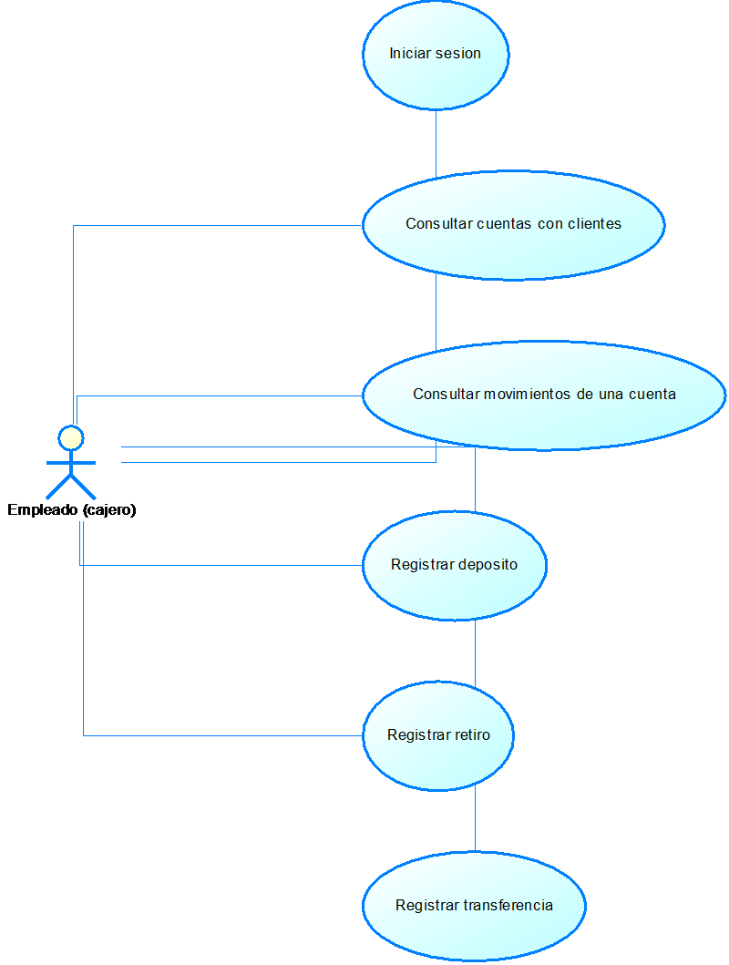
  DESARROLLO
    OBJETIVO
    BASE DE DATOS Y DISEÑO
    SERVIDOR SOAP .NET
    CLIENTE CONSOLA
    CLIENTE ESCRITORIO
    CLIENTE WEB
    CLIENTE MÓVIL
  CONCLUSIONES
  RECOMENDACIONES
DESARROLLO
  1.2.1 Diagrama de casos de uso

Slide 6
  DESARROLLO
    OBJETIVO
    BASE DE DATOS Y DISEÑO
    SERVIDOR SOAP .NET
    CLIENTE CONSOLA
    CLIENTE ESCRITORIO
    CLIENTE WEB
    CLIENTE MÓVIL
  CONCLUSIONES
  RECOMENDACIONES
DESARROLLO
  1.2.2 Base de datos eurekabank
  La base eurekabank en SQL Server tiene nueve tablas: moneda, sucursal, empleado, usuario, cliente, cuenta, tipo_movimiento, movimiento e intento_acceso.
  Las claves de los usuarios no se guardan en texto plano: se guarda la sal y el SHA-256 de (sal + clave). La base también exige que el saldo no sea negativo y que el importe sea mayor a 0.

Slide 7
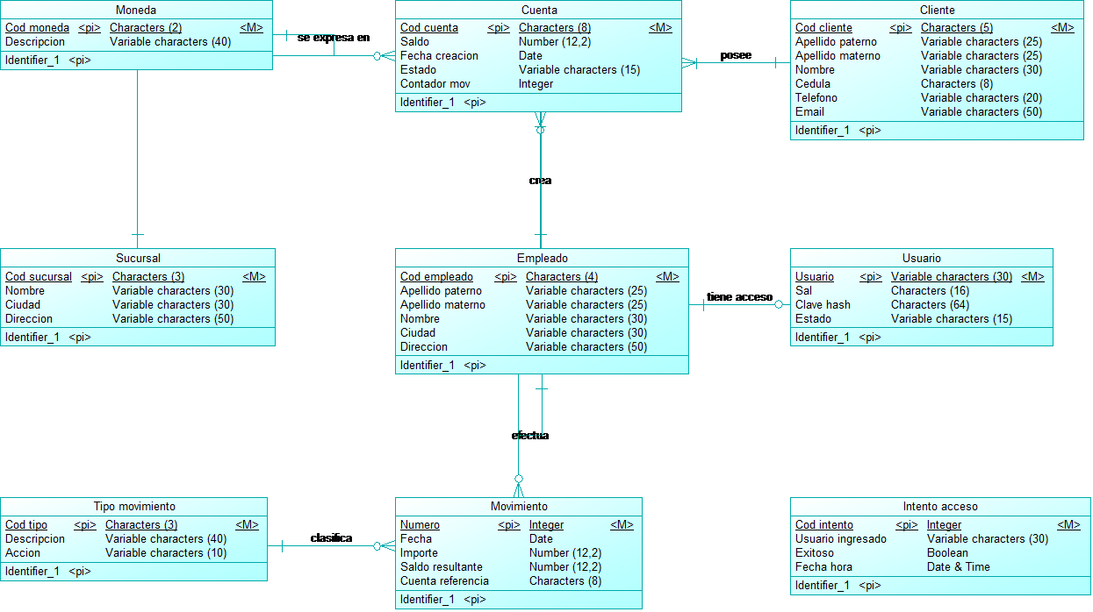
  DESARROLLO
    OBJETIVO
    BASE DE DATOS Y DISEÑO
    SERVIDOR SOAP .NET
    CLIENTE CONSOLA
    CLIENTE ESCRITORIO
    CLIENTE WEB
    CLIENTE MÓVIL
  CONCLUSIONES
  RECOMENDACIONES
DESARROLLO
  1.2.2 Modelo conceptual

Slide 8
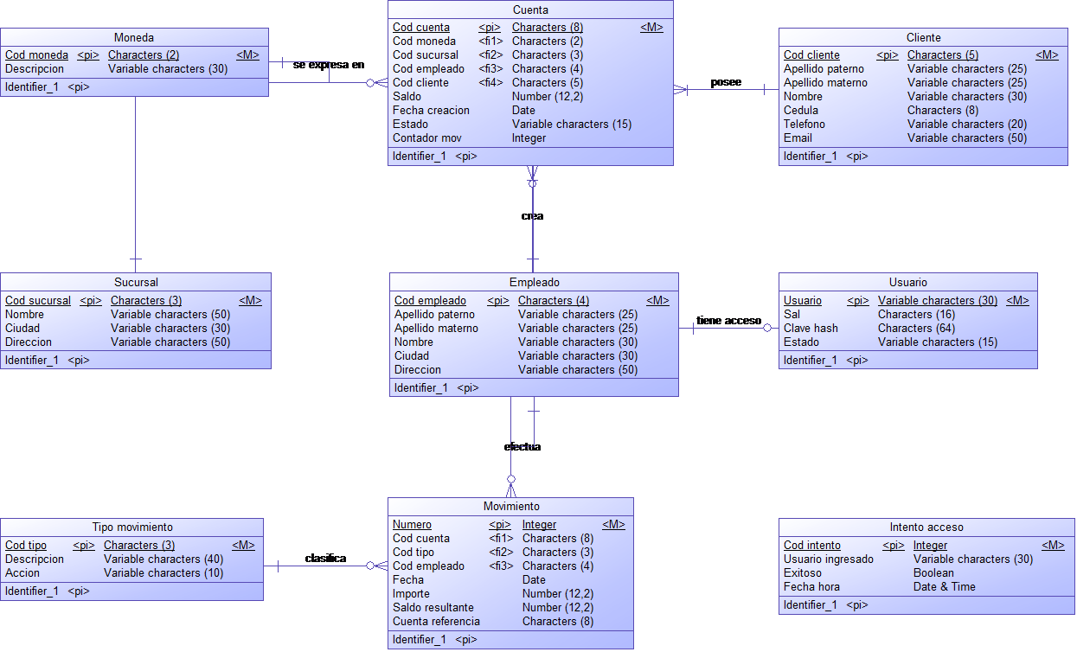
  DESARROLLO
    OBJETIVO
    BASE DE DATOS Y DISEÑO
    SERVIDOR SOAP .NET
    CLIENTE CONSOLA
    CLIENTE ESCRITORIO
    CLIENTE WEB
    CLIENTE MÓVIL
  CONCLUSIONES
  RECOMENDACIONES
DESARROLLO
  1.2.2 Modelo lógico

Slide 9
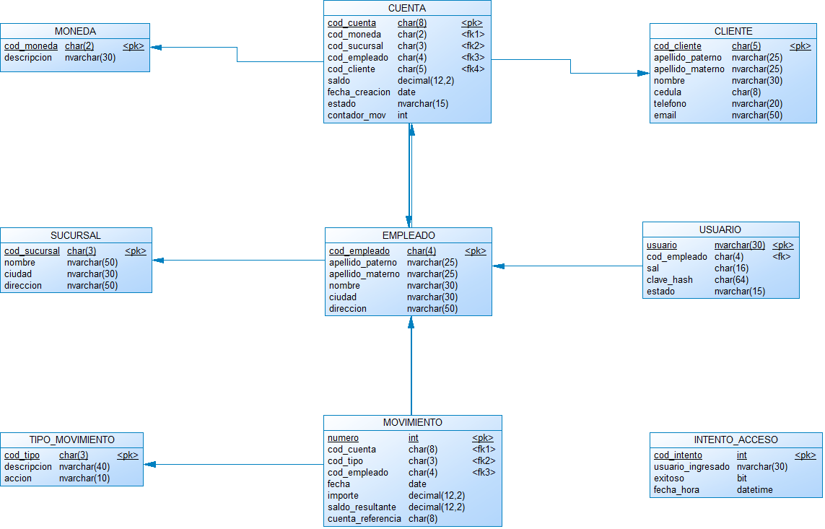
  DESARROLLO
    OBJETIVO
    BASE DE DATOS Y DISEÑO
    SERVIDOR SOAP .NET
    CLIENTE CONSOLA
    CLIENTE ESCRITORIO
    CLIENTE WEB
    CLIENTE MÓVIL
  CONCLUSIONES
  RECOMENDACIONES
DESARROLLO
  1.2.2 Modelo físico (SQL Server)

Slide 10
  DESARROLLO
    OBJETIVO
    BASE DE DATOS Y DISEÑO
    SERVIDOR SOAP .NET
    CLIENTE CONSOLA
    CLIENTE ESCRITORIO
    CLIENTE WEB
    CLIENTE MÓVIL
  CONCLUSIONES
  RECOMENDACIONES
DESARROLLO
  1.2.3 Arquitectura de la solución
  El servidor SOAP publica el servicio WSEurekaBank en el puerto 5081 y accede a SQL Server con ADO.NET. Los cuatro clientes usan el mismo cliente SOAP (SoapClient) y, el escritorio, la web y el móvil, la misma interfaz Blazor.
  El contrato del servicio (espacio de nombres y operaciones) es el mismo que el del servidor Java, por eso los clientes funcionan con ambos cambiando solo la dirección.

Slide 11
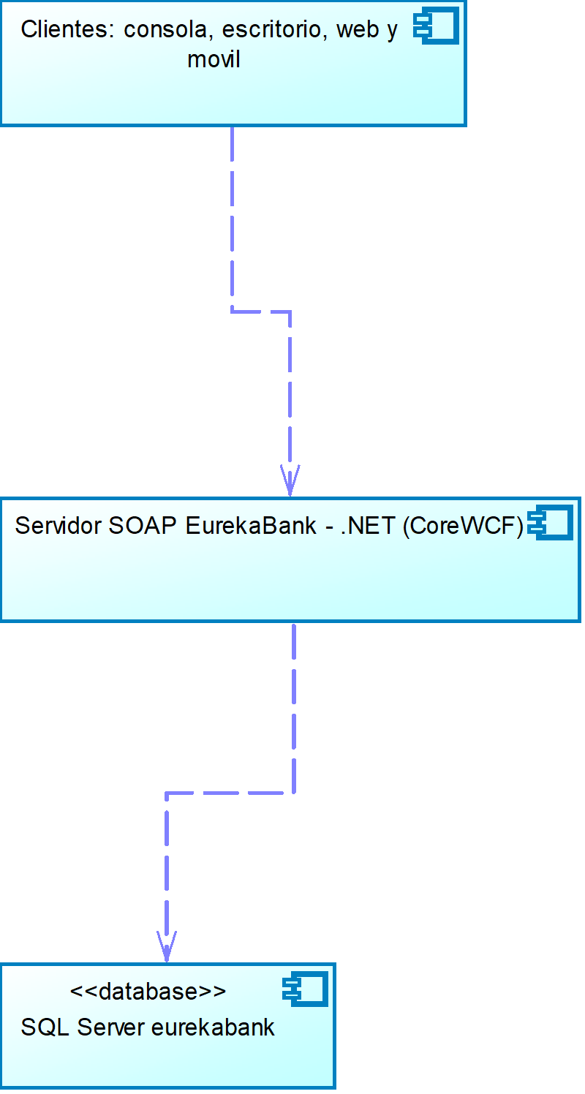
  DESARROLLO
    OBJETIVO
    BASE DE DATOS Y DISEÑO
    SERVIDOR SOAP .NET
    CLIENTE CONSOLA
    CLIENTE ESCRITORIO
    CLIENTE WEB
    CLIENTE MÓVIL
  CONCLUSIONES
  RECOMENDACIONES
DESARROLLO
  1.2.3 Diagrama de arquitectura

Slide 12
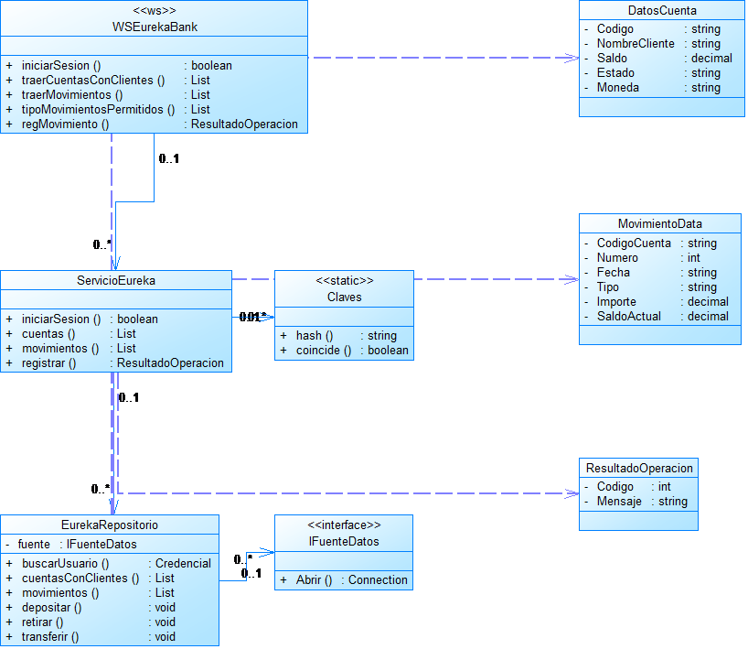
  DESARROLLO
    OBJETIVO
    BASE DE DATOS Y DISEÑO
    SERVIDOR SOAP .NET
    CLIENTE CONSOLA
    CLIENTE ESCRITORIO
    CLIENTE WEB
    CLIENTE MÓVIL
  CONCLUSIONES
  RECOMENDACIONES
DESARROLLO
  1.2.4 Diagrama de clases del servidor

Slide 13
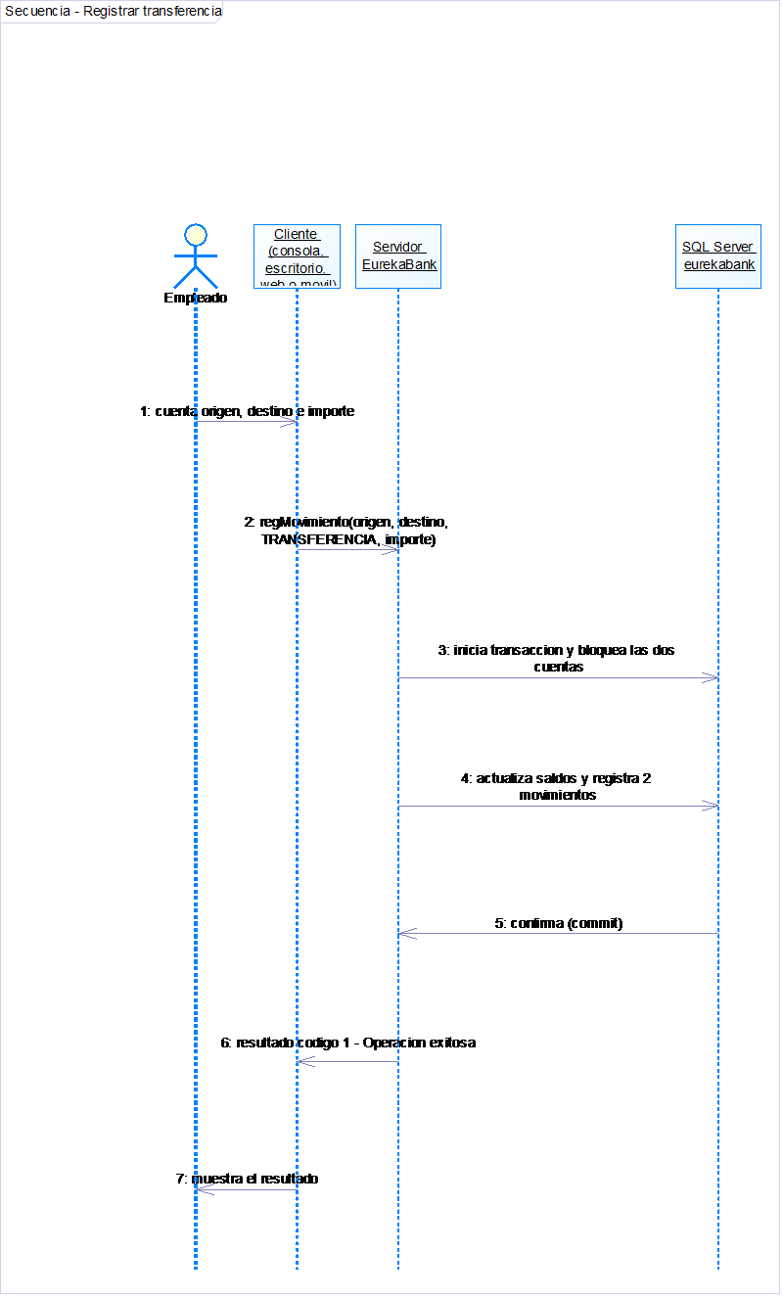
  DESARROLLO
    OBJETIVO
    BASE DE DATOS Y DISEÑO
    SERVIDOR SOAP .NET
    CLIENTE CONSOLA
    CLIENTE ESCRITORIO
    CLIENTE WEB
    CLIENTE MÓVIL
  CONCLUSIONES
  RECOMENDACIONES
DESARROLLO
  1.2.5 Secuencia: registrar una transferencia

Slide 14
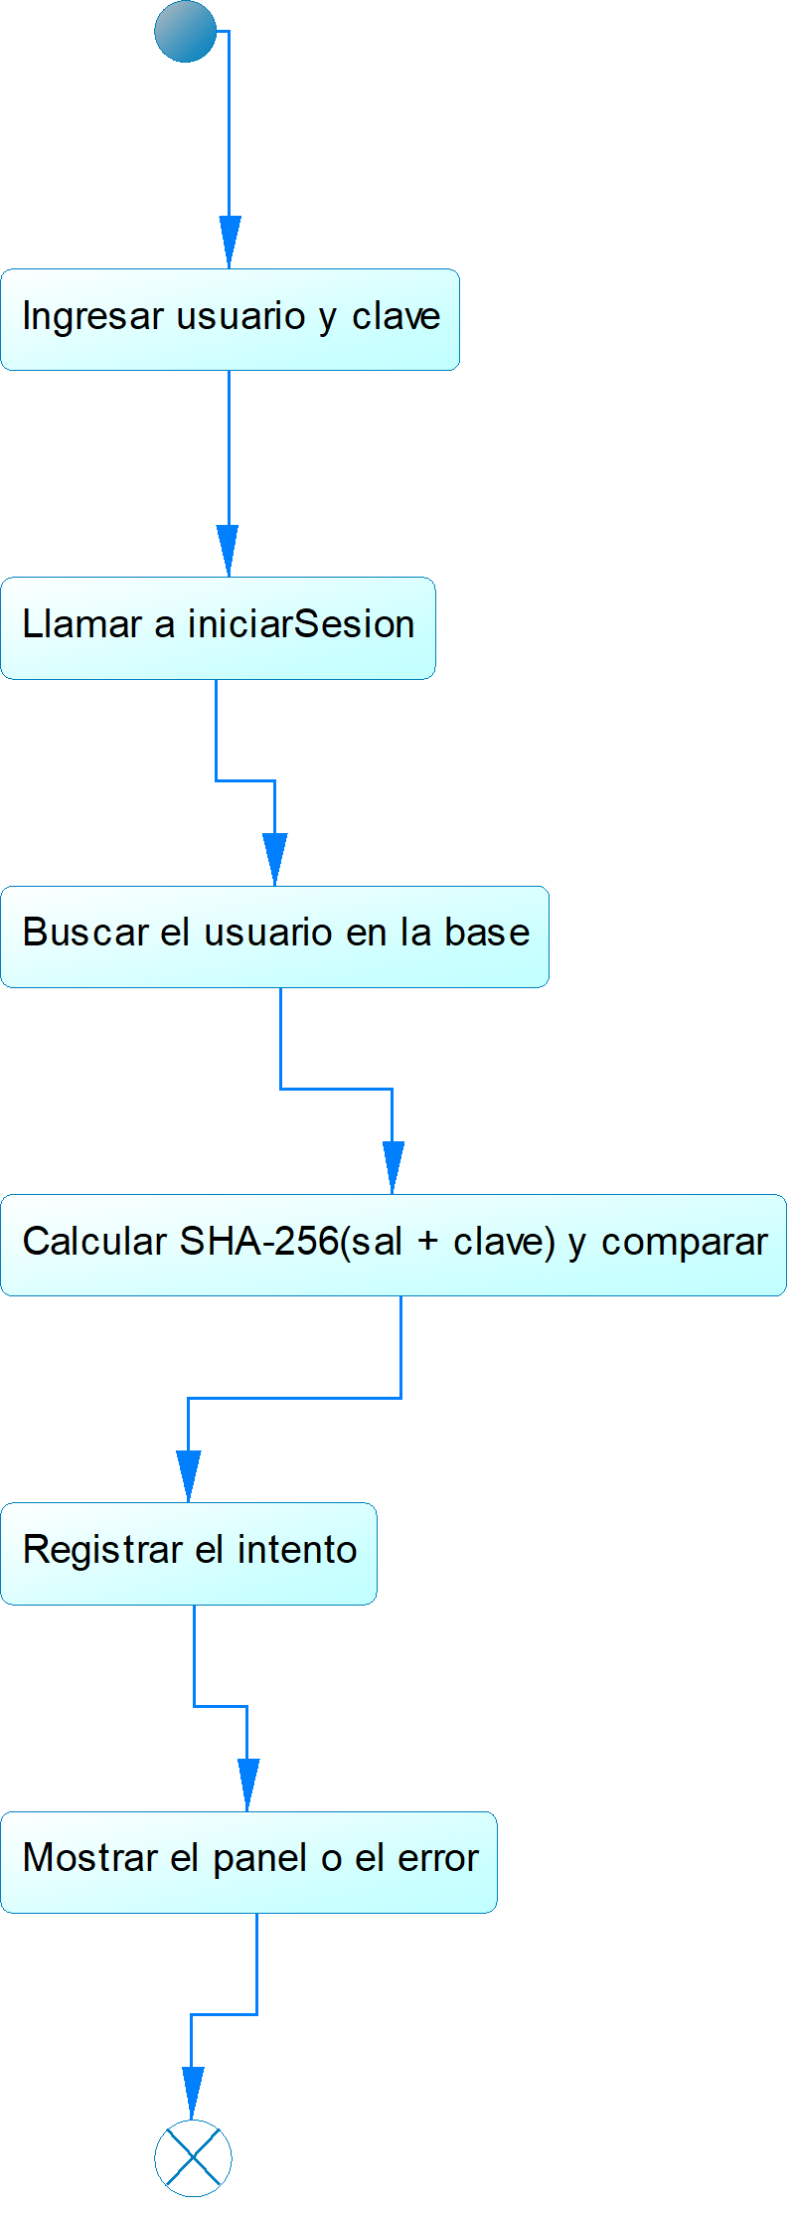
  DESARROLLO
    OBJETIVO
    BASE DE DATOS Y DISEÑO
    SERVIDOR SOAP .NET
    CLIENTE CONSOLA
    CLIENTE ESCRITORIO
    CLIENTE WEB
    CLIENTE MÓVIL
  CONCLUSIONES
  RECOMENDACIONES
DESARROLLO
  1.2.5 Actividad: iniciar sesión

Slide 15
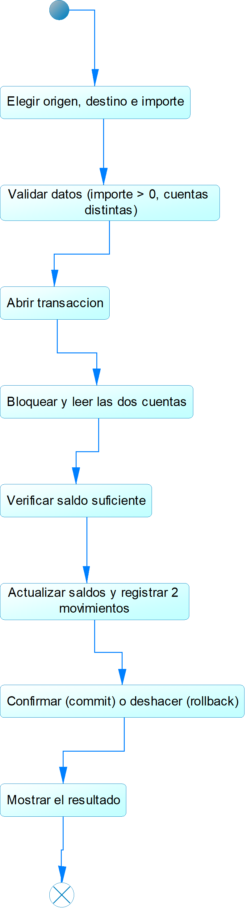
  DESARROLLO
    OBJETIVO
    BASE DE DATOS Y DISEÑO
    SERVIDOR SOAP .NET
    CLIENTE CONSOLA
    CLIENTE ESCRITORIO
    CLIENTE WEB
    CLIENTE MÓVIL
  CONCLUSIONES
  RECOMENDACIONES
DESARROLLO
  1.2.5 Actividad: registrar una transferencia

Slide 16
  DESARROLLO
    OBJETIVO
    BASE DE DATOS Y DISEÑO
    SERVIDOR SOAP .NET
    CLIENTE CONSOLA
    CLIENTE ESCRITORIO
    CLIENTE WEB
    CLIENTE MÓVIL
  CONCLUSIONES
  RECOMENDACIONES
DESARROLLO
  1.3.1 Proyecto del servidor
  Proyecto ASP.NET Core (.NET 8) con CoreWCF. Está organizado en capas: WS (el contrato WSEurekaBank, que solo delega), Servicios (ServicioEureka y Claves), Datos (EurekaRepositorio y la conexión) y Modelos.
  La cadena de conexión no está en el código: sale de la variable EUREKA_DB_CONEXION o de appsettings.json (autenticación de Windows).

Slide 17
  DESARROLLO
    OBJETIVO
    BASE DE DATOS Y DISEÑO
    SERVIDOR SOAP .NET
    CLIENTE CONSOLA
    CLIENTE ESCRITORIO
    CLIENTE WEB
    CLIENTE MÓVIL
  CONCLUSIONES
  RECOMENDACIONES
DESARROLLO
  1.3.2 Operaciones del servicio
  iniciarSesion(usuario, contrasena) devuelve true o false. traerCuentasConClientes() lista las cuentas activas. traerMovimientos(cuenta) devuelve los movimientos con el saldo después de cada uno.
  tipoMovimientosPermitidos() devuelve DEPOSITO, RETIRO y TRANSFERENCIA. regMovimiento(origen, destino, tipo, importe) registra la operación y devuelve un código (1 éxito, -1 error) con su mensaje.

Slide 18
  DESARROLLO
    OBJETIVO
    BASE DE DATOS Y DISEÑO
    SERVIDOR SOAP .NET
    CLIENTE CONSOLA
    CLIENTE ESCRITORIO
    CLIENTE WEB
    CLIENTE MÓVIL
  CONCLUSIONES
  RECOMENDACIONES
DESARROLLO
  Program
  Program
  Fragmento 1 de 2.
using CoreWCF;
using CoreWCF.Configuration;
using CoreWCF.Description;
using ec.edu.monster.eureka.Datos;
using ec.edu.monster.eureka.WS;
// Servidor SOAP "EurekaBank" (GR07) - .NET 8 + CoreWCF + SQL Server (base eurekabank).
var builder = WebApplication.CreateBuilder(args);
BaseDatos.UsarCadena(builder.Configuration.GetConnectionString(ConexionSqlServer.Llave));
if (string.IsNullOrWhiteSpace(Environment.GetEnvironmentVariable("ASPNETCORE_URLS"))
&& !args.Any(a => a.StartsWith("--urls", StringComparison.OrdinalIgnoreCase)))
{
builder.WebHost.UseUrls("http://localhost:5081");
}
builder.Services.AddServiceModelServices();
builder.Services.AddServiceModelMetadata();
builder.Services.AddSingleton<IServiceBehavior, UseRequestHeadersForMetadataAddressBehavior>();

Slide 19
  DESARROLLO
    OBJETIVO
    BASE DE DATOS Y DISEÑO
    SERVIDOR SOAP .NET
    CLIENTE CONSOLA
    CLIENTE ESCRITORIO
    CLIENTE WEB
    CLIENTE MÓVIL
  CONCLUSIONES
  RECOMENDACIONES
DESARROLLO
  Program
  Program
  Fragmento 2 de 2.
var app = builder.Build();
app.UseServiceModel(sb =>
{
sb.AddService<WSEurekaBank>();
sb.AddServiceEndpoint<WSEurekaBank, IWSEurekaBank>(new BasicHttpBinding(), "/WSEurekaBank");
});
app.Services.GetRequiredService<ServiceMetadataBehavior>().HttpGetEnabled = true;
app.MapGet("/", () => Results.Content(
"""
<html><head><meta charset="utf-8"><title>WS_EurekaBank_SOAPDOTNET_GR07</title></head><body style="font-family:Segoe UI,Arial;margin:40px">
<h2>EurekaBank - Servidor SOAP (.NET + SQL Server)</h2>
<p><a href="/WSEurekaBank?wsdl">WSEurekaBank?wsdl</a></p></body></html>
""", "text/html"));
app.Run();
public partial class Program { }

Slide 20
  DESARROLLO
    OBJETIVO
    BASE DE DATOS Y DISEÑO
    SERVIDOR SOAP .NET
    CLIENTE CONSOLA
    CLIENTE ESCRITORIO
    CLIENTE WEB
    CLIENTE MÓVIL
  CONCLUSIONES
  RECOMENDACIONES
DESARROLLO
  WSEurekaBank
  Contrato SOAP de EurekaBank.
  Fragmento 1 de 3.
using CoreWCF;
using ec.edu.monster.eureka.Datos;
using ec.edu.monster.eureka.Modelos;
using ec.edu.monster.eureka.Servicios;
namespace ec.edu.monster.eureka.WS
{
/// <summary>
/// Contrato SOAP de EurekaBank. Es el mismo que publica el servidor Java (mismo espacio de nombres y operaciones),
/// asi que cualquier cliente funciona con los dos servidores cambiando solo la URL.
/// </summary>
[ServiceContract(Name = "WSEurekaBank", Namespace = Contrato.Namespace)]
public interface IWSEurekaBank
{
[OperationContract(Name = "iniciarSesion")]
[return: MessageParameter(Name = "resultado")]
bool IniciarSesion(string usuario, string contrasena);
[OperationContract(Name = "traerCuentasConClientes")]

Slide 21
  DESARROLLO
    OBJETIVO
    BASE DE DATOS Y DISEÑO
    SERVIDOR SOAP .NET
    CLIENTE CONSOLA
    CLIENTE ESCRITORIO
    CLIENTE WEB
    CLIENTE MÓVIL
  CONCLUSIONES
  RECOMENDACIONES
DESARROLLO
  WSEurekaBank
  Contrato SOAP de EurekaBank.
  Fragmento 2 de 3.
List<DatosCuenta> TraerCuentasConClientes();
[OperationContract(Name = "traerMovimientos")]
List<MovimientoData> TraerMovimientos(string cuenta);
[OperationContract(Name = "tipoMovimientosPermitidos")]
List<string> TipoMovimientosPermitidos();
[OperationContract(Name = "regMovimiento")]
ResultadoOperacion RegMovimiento(string cuentaOrigen, string cuentaDestino, string tipo, double importe);
}
public class WSEurekaBank : IWSEurekaBank
{
private readonly ServicioEureka servicio = new(new EurekaRepositorio(BaseDatos.Fuente));
public bool IniciarSesion(string usuario, string contrasena)
{
try { return servicio.IniciarSesion(usuario, contrasena); } catch (Exception) { return false; }

Slide 22
  DESARROLLO
    OBJETIVO
    BASE DE DATOS Y DISEÑO
    SERVIDOR SOAP .NET
    CLIENTE CONSOLA
    CLIENTE ESCRITORIO
    CLIENTE WEB
    CLIENTE MÓVIL
  CONCLUSIONES
  RECOMENDACIONES
DESARROLLO
  WSEurekaBank
  Contrato SOAP de EurekaBank.
  Fragmento 3 de 3.
}
public List<DatosCuenta> TraerCuentasConClientes()
{
try { return servicio.Cuentas(); } catch (Exception) { return new(); }
}
public List<MovimientoData> TraerMovimientos(string cuenta)
{
try { return servicio.Movimientos(cuenta); } catch (Exception) { return new(); }
}
public List<string> TipoMovimientosPermitidos() => ServicioEureka.TiposPermitidos.ToList();
public ResultadoOperacion RegMovimiento(string cuentaOrigen, string cuentaDestino, string tipo, double importe) =>
servicio.Registrar(cuentaOrigen, cuentaDestino, tipo, importe);
}
}

Slide 23
  DESARROLLO
    OBJETIVO
    BASE DE DATOS Y DISEÑO
    SERVIDOR SOAP .NET
    CLIENTE CONSOLA
    CLIENTE ESCRITORIO
    CLIENTE WEB
    CLIENTE MÓVIL
  CONCLUSIONES
  RECOMENDACIONES
DESARROLLO
  Modelos
  Espacio de nombres del contrato SOAP (igual al del servidor Java, para que los clientes sirvan con ambos).
  Fragmento 1 de 3.
using System.Runtime.Serialization;
namespace ec.edu.monster.eureka.Modelos
{
/// <summary>Espacio de nombres del contrato SOAP (igual al del servidor Java, para que los clientes sirvan con ambos).</summary>
public static class Contrato
{
public const string Namespace = "http://ws.eurekabank.monster.edu.ec/";
}
[DataContract(Name = "DatosCuenta", Namespace = Contrato.Namespace)]
public class DatosCuenta
{
[DataMember(Name = "Codigo", Order = 1)] public string Codigo { get; set; } = "";
[DataMember(Name = "NombreCliente", Order = 2)] public string NombreCliente { get; set; } = "";
[DataMember(Name = "Saldo", Order = 3)] public decimal Saldo { get; set; }
[DataMember(Name = "Estado", Order = 4)] public string Estado { get; set; } = "";
[DataMember(Name = "Moneda", Order = 5)] public string Moneda { get; set; } = "";

Slide 24
  DESARROLLO
    OBJETIVO
    BASE DE DATOS Y DISEÑO
    SERVIDOR SOAP .NET
    CLIENTE CONSOLA
    CLIENTE ESCRITORIO
    CLIENTE WEB
    CLIENTE MÓVIL
  CONCLUSIONES
  RECOMENDACIONES
DESARROLLO
  Modelos
  Espacio de nombres del contrato SOAP (igual al del servidor Java, para que los clientes sirvan con ambos).
  Fragmento 2 de 3.
[DataMember(Name = "EmailCliente", Order = 6)] public string? EmailCliente { get; set; }
[DataMember(Name = "TelefonoCliente", Order = 7)] public string? TelefonoCliente { get; set; }
}
[DataContract(Name = "MovimientoData", Namespace = Contrato.Namespace)]
public class MovimientoData
{
[DataMember(Name = "CodigoCuenta", Order = 1)] public string CodigoCuenta { get; set; } = "";
[DataMember(Name = "Numero", Order = 2)] public int Numero { get; set; }
/// <summary>Fecha AAAA-MM-DD (texto, igual que en el servidor Java).</summary>
[DataMember(Name = "Fecha", Order = 3)] public string Fecha { get; set; } = "";
[DataMember(Name = "Tipo", Order = 4)] public string Tipo { get; set; } = "";
[DataMember(Name = "Importe", Order = 5)] public decimal Importe { get; set; }
[DataMember(Name = "Referencia", Order = 6)] public string? Referencia { get; set; }
[DataMember(Name = "SaldoActual", Order = 7)] public decimal SaldoActual { get; set; }
[DataMember(Name = "NombreCliente", Order = 8)] public string NombreCliente { get; set; } = "";
}

Slide 25
  DESARROLLO
    OBJETIVO
    BASE DE DATOS Y DISEÑO
    SERVIDOR SOAP .NET
    CLIENTE CONSOLA
    CLIENTE ESCRITORIO
    CLIENTE WEB
    CLIENTE MÓVIL
  CONCLUSIONES
  RECOMENDACIONES
DESARROLLO
  Modelos
  Espacio de nombres del contrato SOAP (igual al del servidor Java, para que los clientes sirvan con ambos).
  Fragmento 3 de 3.
[DataContract(Name = "resultado", Namespace = Contrato.Namespace)]
public class ResultadoOperacion
{
[DataMember(Name = "codigo", Order = 1)] public int Codigo { get; set; }
[DataMember(Name = "mensaje", Order = 2)] public string Mensaje { get; set; } = "";
public static ResultadoOperacion Exito() => new() { Codigo = 1, Mensaje = "Operación exitosa" };
public static ResultadoOperacion Error(string mensaje) => new() { Codigo = -1, Mensaje = mensaje };
}
/// <summary>Error de regla de negocio: su mensaje se muestra tal cual al usuario.</summary>
public class ReglaNegocio : Exception
{
public ReglaNegocio(string mensaje) : base(mensaje) { }
}
}

Slide 26
  DESARROLLO
    OBJETIVO
    BASE DE DATOS Y DISEÑO
    SERVIDOR SOAP .NET
    CLIENTE CONSOLA
    CLIENTE ESCRITORIO
    CLIENTE WEB
    CLIENTE MÓVIL
  CONCLUSIONES
  RECOMENDACIONES
DESARROLLO
  ServicioEureka
  Hash de claves: SHA-256 de (sal + clave) en hexadecimal minuscula.
  Fragmento 1 de 4.
using System.Security.Cryptography;
using System.Text;
using ec.edu.monster.eureka.Datos;
using ec.edu.monster.eureka.Modelos;
namespace ec.edu.monster.eureka.Servicios
{
/// <summary>Hash de claves: SHA-256 de (sal + clave) en hexadecimal minuscula.</summary>
public static class Claves
{
public static string Hash(string sal, string clave) =>
Convert.ToHexString(SHA256.HashData(Encoding.UTF8.GetBytes(sal + clave))).ToLowerInvariant();
public static bool Coincide(string sal, string clave, string hashGuardado) =>
CryptographicOperations.FixedTimeEquals(Encoding.UTF8.GetBytes(Hash(sal, clave)), Encoding.UTF8.GetBytes(hashGuardado));
}
/// <summary>Reglas de EurekaBank: validacion de datos, inicio de sesion y operaciones de dinero.</summary>
public class ServicioEureka
{
public static readonly string[] TiposPermitidos = { "DEPOSITO", "RETIRO", "TRANSFERENCIA" };

Slide 27
  DESARROLLO
    OBJETIVO
    BASE DE DATOS Y DISEÑO
    SERVIDOR SOAP .NET
    CLIENTE CONSOLA
    CLIENTE ESCRITORIO
    CLIENTE WEB
    CLIENTE MÓVIL
  CONCLUSIONES
  RECOMENDACIONES
DESARROLLO
  ServicioEureka
  Hash de claves: SHA-256 de (sal + clave) en hexadecimal minuscula.
  Fragmento 2 de 4.
public const string EmpleadoPorDefecto = "0001";
private readonly EurekaRepositorio repo;
public ServicioEureka(EurekaRepositorio repo) => this.repo = repo;
public bool IniciarSesion(string? usuario, string? contrasena)
{
if (string.IsNullOrWhiteSpace(usuario) || string.IsNullOrEmpty(contrasena)) return false;
var u = repo.BuscarUsuario(usuario.Trim());
var ok = u is not null && u.Estado == "ACTIVO" && Claves.Coincide(u.Sal, contrasena, u.ClaveHash);
repo.RegistrarIntento(usuario.Trim(), ok);
return ok;
}
public List<DatosCuenta> Cuentas() => repo.CuentasConClientes();
public List<MovimientoData> Movimientos(string? cuenta) => repo.Movimientos(cuenta);
public ResultadoOperacion Registrar(string? origen, string? destino, string? tipo, double importe)
{

Slide 28
  DESARROLLO
    OBJETIVO
    BASE DE DATOS Y DISEÑO
    SERVIDOR SOAP .NET
    CLIENTE CONSOLA
    CLIENTE ESCRITORIO
    CLIENTE WEB
    CLIENTE MÓVIL
  CONCLUSIONES
  RECOMENDACIONES
DESARROLLO
  ServicioEureka
  Hash de claves: SHA-256 de (sal + clave) en hexadecimal minuscula.
  Fragmento 3 de 4.
if (string.IsNullOrWhiteSpace(origen)) return ResultadoOperacion.Error("Cuenta origen es requerida");
if (double.IsNaN(importe) || importe <= 0) return ResultadoOperacion.Error("El importe debe ser mayor a 0");
if (string.IsNullOrWhiteSpace(tipo)) return ResultadoOperacion.Error("Tipo de movimiento es requerido");
var monto = Math.Round((decimal)importe, 2, MidpointRounding.AwayFromZero);
if (monto <= 0) return ResultadoOperacion.Error("El importe debe ser mayor a 0");
var o = origen.Trim();
var hayDestino = !string.IsNullOrWhiteSpace(destino);
try
{
switch (tipo.Trim().ToUpperInvariant())
{
case "DEPOSITO":
if (hayDestino) return ResultadoOperacion.Error("Depósito no debe tener cuenta destino");
repo.Depositar(o, monto, EmpleadoPorDefecto);
break;
case "RETIRO":
if (hayDestino) return ResultadoOperacion.Error("Retiro no debe tener cuenta destino");
repo.Retirar(o, monto, EmpleadoPorDefecto);
break;
case "TRANSFERENCIA":
if (!hayDestino) return ResultadoOperacion.Error("Cuenta destino es requerida para transferencia");

Slide 29
  DESARROLLO
    OBJETIVO
    BASE DE DATOS Y DISEÑO
    SERVIDOR SOAP .NET
    CLIENTE CONSOLA
    CLIENTE ESCRITORIO
    CLIENTE WEB
    CLIENTE MÓVIL
  CONCLUSIONES
  RECOMENDACIONES
DESARROLLO
  ServicioEureka
  Hash de claves: SHA-256 de (sal + clave) en hexadecimal minuscula.
  Fragmento 4 de 4.
repo.Transferir(o, destino!.Trim(), monto, EmpleadoPorDefecto);
break;
default:
return ResultadoOperacion.Error("Tipo de movimiento no válido: " + tipo);
}
return ResultadoOperacion.Exito();
}
catch (ReglaNegocio e)
{
return ResultadoOperacion.Error(e.Message);
}
catch (Exception)
{
return ResultadoOperacion.Error("Error interno del servidor");
}
}
}
}

Slide 30
  DESARROLLO
    OBJETIVO
    BASE DE DATOS Y DISEÑO
    SERVIDOR SOAP .NET
    CLIENTE CONSOLA
    CLIENTE ESCRITORIO
    CLIENTE WEB
    CLIENTE MÓVIL
  CONCLUSIONES
  RECOMENDACIONES
DESARROLLO
  EurekaRepositorio
  Todo el SQL de EurekaBank.
  Fragmento 1 de 7.
using System.Data;
using System.Data.Common;
using ec.edu.monster.eureka.Modelos;
namespace ec.edu.monster.eureka.Datos
{
/// <summary>Todo el SQL de EurekaBank. Las operaciones que mueven dinero corren en una sola transaccion.</summary>
public class EurekaRepositorio
{
public record Credencial(string Usuario, string CodEmpleado, string Sal, string ClaveHash, string Estado);
private readonly IFuenteDatos fuente;
public EurekaRepositorio(IFuenteDatos fuente) => this.fuente = fuente;
private static DbCommand Cmd(DbConnection cn, string sql, DbTransaction? tx = null, params (string, object?)[] ps)
{
var c = cn.CreateCommand();
c.CommandText = sql;
c.Transaction = tx;
foreach (var (n, v) in ps)
{
var p = c.CreateParameter();
p.ParameterName = n;

Slide 31
  DESARROLLO
    OBJETIVO
    BASE DE DATOS Y DISEÑO
    SERVIDOR SOAP .NET
    CLIENTE CONSOLA
    CLIENTE ESCRITORIO
    CLIENTE WEB
    CLIENTE MÓVIL
  CONCLUSIONES
  RECOMENDACIONES
DESARROLLO
  EurekaRepositorio
  Todo el SQL de EurekaBank.
  Fragmento 2 de 7.
p.Value = v ?? DBNull.Value;
c.Parameters.Add(p);
}
return c;
}
public Credencial? BuscarUsuario(string usuario)
{
using var cn = fuente.Abrir();
using var c = Cmd(cn, "SELECT usuario, cod_empleado, sal, clave_hash, estado FROM usuario WHERE usuario = @u", null, ("@u", usuario));
using var r = c.ExecuteReader();
return r.Read() ? new Credencial(r.GetString(0), r.GetString(1).Trim(), r.GetString(2).Trim(), r.GetString(3).Trim(), r.GetString(4)) : null;
}
public void RegistrarIntento(string usuario, bool exitoso)
{
try
{
using var cn = fuente.Abrir();
using var c = Cmd(cn, "INSERT INTO intento_acceso (usuario, exitoso) VALUES (@u, @e)", null, ("@u", usuario), ("@e", exitoso));
c.ExecuteNonQuery();
}
catch (DbException) { /* el registro de intentos no debe impedir el inicio de sesion */ }
}

Slide 32
  DESARROLLO
    OBJETIVO
    BASE DE DATOS Y DISEÑO
    SERVIDOR SOAP .NET
    CLIENTE CONSOLA
    CLIENTE ESCRITORIO
    CLIENTE WEB
    CLIENTE MÓVIL
  CONCLUSIONES
  RECOMENDACIONES
DESARROLLO
  EurekaRepositorio
  Todo el SQL de EurekaBank.
  Fragmento 3 de 7.
public List<DatosCuenta> CuentasConClientes()
{
const string sql = @"SELECT c.cod_cuenta, m.descripcion, c.saldo, c.estado, cl.apellido_paterno, cl.apellido_materno,
cl.nombre, cl.email, cl.telefono FROM cuenta c JOIN cliente cl ON cl.cod_cliente = c.cod_cliente
JOIN moneda m ON m.cod_moneda = c.cod_moneda WHERE c.estado = 'ACTIVO' ORDER BY c.cod_cuenta";
var lista = new List<DatosCuenta>();
using var cn = fuente.Abrir();
using var c = Cmd(cn, sql);
using var r = c.ExecuteReader();
while (r.Read())
{
lista.Add(new DatosCuenta
{
Codigo = r.GetString(0).Trim(),
Moneda = r.GetString(1),
Saldo = r.GetDecimal(2),
Estado = r.GetString(3),
NombreCliente = $"{r.GetString(4)} {r.GetString(5)}, {r.GetString(6)}".Trim(),
EmailCliente = r.IsDBNull(7) ? null : r.GetString(7),
TelefonoCliente = r.IsDBNull(8) ? null : r.GetString(8)
});
}
return lista;

Slide 33
  DESARROLLO
    OBJETIVO
    BASE DE DATOS Y DISEÑO
    SERVIDOR SOAP .NET
    CLIENTE CONSOLA
    CLIENTE ESCRITORIO
    CLIENTE WEB
    CLIENTE MÓVIL
  CONCLUSIONES
  RECOMENDACIONES
DESARROLLO
  EurekaRepositorio
  Todo el SQL de EurekaBank.
  Fragmento 4 de 7.
}
public List<MovimientoData> Movimientos(string? cuenta)
{
var filtrar = !string.IsNullOrWhiteSpace(cuenta);
var sql = @"SELECT mv.cod_cuenta, mv.numero, mv.fecha, t.descripcion, t.accion, mv.importe, mv.saldo_resultante,
mv.cuenta_referencia, cl.apellido_paterno, cl.apellido_materno, cl.nombre FROM movimiento mv
JOIN tipo_movimiento t ON t.cod_tipo = mv.cod_tipo JOIN cuenta c ON c.cod_cuenta = mv.cod_cuenta
JOIN cliente cl ON cl.cod_cliente = c.cod_cliente " + (filtrar ? "WHERE mv.cod_cuenta = @c " : "")
+ "ORDER BY mv.fecha DESC, mv.cod_cuenta, mv.numero DESC";
var lista = new List<MovimientoData>();
using var cn = fuente.Abrir();
using var cmd = filtrar ? Cmd(cn, sql, null, ("@c", cuenta!.Trim())) : Cmd(cn, sql);
using var r = cmd.ExecuteReader();
while (r.Read())
{
lista.Add(new MovimientoData
{
CodigoCuenta = r.GetString(0).Trim(),
Numero = r.GetInt32(1),
Fecha = r.GetDateTime(2).ToString("yyyy-MM-dd"),
Tipo = r.GetString(3) + (r.GetString(4) == "INGRESO" ? " Entrada" : " Salida"),
Importe = r.GetDecimal(5),
SaldoActual = r.GetDecimal(6),

Slide 34
  DESARROLLO
    OBJETIVO
    BASE DE DATOS Y DISEÑO
    SERVIDOR SOAP .NET
    CLIENTE CONSOLA
    CLIENTE ESCRITORIO
    CLIENTE WEB
    CLIENTE MÓVIL
  CONCLUSIONES
  RECOMENDACIONES
DESARROLLO
  EurekaRepositorio
  Todo el SQL de EurekaBank.
  Fragmento 5 de 7.
Referencia = r.IsDBNull(7) ? null : r.GetString(7).Trim(),
NombreCliente = $"{r.GetString(8)} {r.GetString(9)}, {r.GetString(10)}".Trim()
});
}
return lista;
}
public void Depositar(string cuenta, decimal importe, string empleado) =>
Mover(new[] { new Paso(cuenta, "003", true, null) }, importe, empleado);
public void Retirar(string cuenta, decimal importe, string empleado) =>
Mover(new[] { new Paso(cuenta, "004", false, null) }, importe, empleado);
public void Transferir(string origen, string destino, decimal importe, string empleado)
{
if (origen == destino) throw new ReglaNegocio("No se puede transferir a la misma cuenta.");
Mover(new[] { new Paso(origen, "009", false, destino), new Paso(destino, "008", true, origen) }, importe, empleado);
}
private record Paso(string Cuenta, string Tipo, bool Ingreso, string? Referencia);
/// <summary>Aplica todos los pasos o ninguno.</summary>
private void Mover(IEnumerable<Paso> pasos, decimal importe, string empleado)
{

Slide 35
  DESARROLLO
    OBJETIVO
    BASE DE DATOS Y DISEÑO
    SERVIDOR SOAP .NET
    CLIENTE CONSOLA
    CLIENTE ESCRITORIO
    CLIENTE WEB
    CLIENTE MÓVIL
  CONCLUSIONES
  RECOMENDACIONES
DESARROLLO
  EurekaRepositorio
  Todo el SQL de EurekaBank.
  Fragmento 6 de 7.
using var cn = fuente.Abrir();
using var tx = cn.BeginTransaction();
try
{
using (var c = Cmd(cn, "SELECT 1 FROM usuario WHERE cod_empleado = @e AND estado = 'ACTIVO'", tx, ("@e", empleado)))
{
if (c.ExecuteScalar() is null) throw new ReglaNegocio($"El empleado {empleado} no existe o no esta activo.");
}
foreach (var p in pasos) Aplicar(cn, tx, p, importe, empleado);
tx.Commit();
}
catch
{
tx.Rollback();
throw;
}
}
private static void Aplicar(DbConnection cn, DbTransaction tx, Paso p, decimal importe, string empleado)
{
decimal saldo;
int contador;
using (var c = Cmd(cn, "SELECT saldo, contador_mov, estado FROM cuenta WITH (UPDLOCK, ROWLOCK) WHERE cod_cuenta = @c", tx, ("@c", p.Cuenta)))
using (var r = c.ExecuteReader())

Slide 36
  DESARROLLO
    OBJETIVO
    BASE DE DATOS Y DISEÑO
    SERVIDOR SOAP .NET
    CLIENTE CONSOLA
    CLIENTE ESCRITORIO
    CLIENTE WEB
    CLIENTE MÓVIL
  CONCLUSIONES
  RECOMENDACIONES
DESARROLLO
  EurekaRepositorio
  Todo el SQL de EurekaBank.
  Fragmento 7 de 7.
{
if (!r.Read()) throw new ReglaNegocio($"La cuenta {p.Cuenta} no existe.");
if (r.GetString(2) != "ACTIVO") throw new ReglaNegocio($"La cuenta {p.Cuenta} no esta activa.");
saldo = r.GetDecimal(0);
contador = r.GetInt32(1);
}
if (!p.Ingreso && saldo < importe) throw new ReglaNegocio($"Saldo insuficiente en la cuenta {p.Cuenta}.");
var nuevo = p.Ingreso ? saldo + importe : saldo - importe;
using (var c = Cmd(cn, "UPDATE cuenta SET saldo = @s, contador_mov = @n WHERE cod_cuenta = @c", tx,
("@s", nuevo), ("@n", contador + 1), ("@c", p.Cuenta)))
{
c.ExecuteNonQuery();
}
using (var c = Cmd(cn, @"INSERT INTO movimiento (cod_cuenta, numero, fecha, cod_empleado, cod_tipo, importe, saldo_resultante, cuenta_referencia)
VALUES (@c, @n, CAST(GETDATE() AS DATE), @e, @t, @i, @s, @r)", tx,
("@c", p.Cuenta), ("@n", contador + 1), ("@e", empleado), ("@t", p.Tipo), ("@i", importe), ("@s", nuevo), ("@r", p.Referencia)))
{
c.ExecuteNonQuery();
}
}
}
}

Slide 37
  DESARROLLO
    OBJETIVO
    BASE DE DATOS Y DISEÑO
    SERVIDOR SOAP .NET
    CLIENTE CONSOLA
    CLIENTE ESCRITORIO
    CLIENTE WEB
    CLIENTE MÓVIL
  CONCLUSIONES
  RECOMENDACIONES
DESARROLLO
  IFuenteDatos
  Entrega conexiones abiertas a la base de datos.
  Fragmento 1 de 3.
using System.Data.Common;
namespace ec.edu.monster.eureka.Datos
{
/// <summary>Entrega conexiones abiertas a la base de datos. Las pruebas pueden usar otra base.</summary>
public interface IFuenteDatos
{
DbConnection Abrir();
}
/// <summary>
/// Conexion a SQL Server (base "eurekabank"). La cadena no esta en el codigo: se toma de la variable de entorno
/// EUREKA_DB_CONEXION o de ConnectionStrings:EurekaBank en appsettings.json (autenticacion de Windows).
/// </summary>
public class ConexionSqlServer : IFuenteDatos
{
public const string Llave = "EurekaBank";

Slide 38
  DESARROLLO
    OBJETIVO
    BASE DE DATOS Y DISEÑO
    SERVIDOR SOAP .NET
    CLIENTE CONSOLA
    CLIENTE ESCRITORIO
    CLIENTE WEB
    CLIENTE MÓVIL
  CONCLUSIONES
  RECOMENDACIONES
DESARROLLO
  IFuenteDatos
  Entrega conexiones abiertas a la base de datos.
  Fragmento 2 de 3.
private readonly string cadena;
public ConexionSqlServer(string cadenaPorDefecto)
{
var delEntorno = Environment.GetEnvironmentVariable("EUREKA_DB_CONEXION");
cadena = string.IsNullOrWhiteSpace(delEntorno) ? cadenaPorDefecto : delEntorno;
}
public DbConnection Abrir()
{
var c = new Microsoft.Data.SqlClient.SqlConnection(cadena);
c.Open();
return c;
}
}
/// <summary>Punto unico de acceso a la base de datos.</summary>

Slide 39
  DESARROLLO
    OBJETIVO
    BASE DE DATOS Y DISEÑO
    SERVIDOR SOAP .NET
    CLIENTE CONSOLA
    CLIENTE ESCRITORIO
    CLIENTE WEB
    CLIENTE MÓVIL
  CONCLUSIONES
  RECOMENDACIONES
DESARROLLO
  IFuenteDatos
  Entrega conexiones abiertas a la base de datos.
  Fragmento 3 de 3.
public static class BaseDatos
{
private static IFuenteDatos? fuente;
private static string cadenaPorDefecto = "Server=localhost;Database=eurekabank;Integrated Security=True;TrustServerCertificate=True";
public static IFuenteDatos Fuente => fuente ??= new ConexionSqlServer(cadenaPorDefecto);
public static void UsarCadena(string? cadena)
{
if (!string.IsNullOrWhiteSpace(cadena)) cadenaPorDefecto = cadena;
}
public static void Configurar(IFuenteDatos nueva) => fuente = nueva;
}
}

Slide 40
  DESARROLLO
    OBJETIVO
    BASE DE DATOS Y DISEÑO
    SERVIDOR SOAP .NET
    CLIENTE CONSOLA
    CLIENTE ESCRITORIO
    CLIENTE WEB
    CLIENTE MÓVIL
  CONCLUSIONES
  RECOMENDACIONES
DESARROLLO
  1.3.3 Pruebas
  El proyecto de pruebas xUnit crea una base SQL Server temporal con los scripts reales (tablas y datos), ejecuta 24 pruebas y la borra al terminar. Cubren inicio de sesión, consultas, depósito, retiro, transferencia, saldo insuficiente, deshacer una transferencia fallida y validaciones.
  Se ejecutan con dotnet test. Además, el servidor se probó con mensajes SOAP reales contra SQL Server.

Slide 41
  DESARROLLO
    OBJETIVO
    BASE DE DATOS Y DISEÑO
    SERVIDOR SOAP .NET
    CLIENTE CONSOLA
    CLIENTE ESCRITORIO
    CLIENTE WEB
    CLIENTE MÓVIL
  CONCLUSIONES
  RECOMENDACIONES
DESARROLLO
  ServicioEurekaPruebas
  Crea una base temporal con los scripts reales (tablas y datos) y la borra al terminar.
  Fragmento 1 de 8.
using System.Data.Common;
using ec.edu.monster.eureka.Datos;
using ec.edu.monster.eureka.Servicios;
using Microsoft.Data.SqlClient;
namespace WS_EurekaBank_SOAPDOTNET_GR07.Pruebas
{
/// <summary>Crea una base temporal con los scripts reales (tablas y datos) y la borra al terminar.</summary>
public sealed class BaseTemporal : IFuenteDatos, IDisposable
{
private const string Maestra = "Server=localhost;Database=master;Integrated Security=True;TrustServerCertificate=True";
private readonly string nombre = "eurekabank_prueba_" + Guid.NewGuid().ToString("N")[..8];
public BaseTemporal()
{
Ejecutar(Maestra, $"CREATE DATABASE [{nombre}]");
foreach (var script in new[] { "01_CrearBaseYTablas.sql", "02_CargaDatos.sql" })
{
var texto = File.ReadAllText(Path.Combine(AppContext.BaseDirectory, "BDD", script));
// los scripts apuntan a "eurekabank": se redirigen a la base temporal
texto = texto.Replace("IF DB_ID('eurekabank') IS NULL CREATE DATABASE eurekabank;", "")
.Replace("USE eurekabank;", $"USE [{nombre}];");
foreach (var lote in System.Text.RegularExpressions.Regex.Split(texto, @"^\s*GO\s*$", System.Text.RegularExpressions.RegexOptions.Multiline | System.Text.RegularExpressions.RegexOptions.IgnoreCase))

Slide 42
  DESARROLLO
    OBJETIVO
    BASE DE DATOS Y DISEÑO
    SERVIDOR SOAP .NET
    CLIENTE CONSOLA
    CLIENTE ESCRITORIO
    CLIENTE WEB
    CLIENTE MÓVIL
  CONCLUSIONES
  RECOMENDACIONES
DESARROLLO
  ServicioEurekaPruebas
  Crea una base temporal con los scripts reales (tablas y datos) y la borra al terminar.
  Fragmento 2 de 8.
{
if (!string.IsNullOrWhiteSpace(lote)) Ejecutar(Cadena, lote);
}
}
}
private string Cadena => $"Server=localhost;Database={nombre};Integrated Security=True;TrustServerCertificate=True";
private static void Ejecutar(string cadena, string sql)
{
using var cn = new SqlConnection(cadena);
cn.Open();
using var c = cn.CreateCommand();
c.CommandText = sql;
c.ExecuteNonQuery();
}
public DbConnection Abrir()
{
var cn = new SqlConnection(Cadena);
cn.Open();
return cn;
}

Slide 43
  DESARROLLO
    OBJETIVO
    BASE DE DATOS Y DISEÑO
    SERVIDOR SOAP .NET
    CLIENTE CONSOLA
    CLIENTE ESCRITORIO
    CLIENTE WEB
    CLIENTE MÓVIL
  CONCLUSIONES
  RECOMENDACIONES
DESARROLLO
  ServicioEurekaPruebas
  Crea una base temporal con los scripts reales (tablas y datos) y la borra al terminar.
  Fragmento 3 de 8.
public decimal Saldo(string cuenta)
{
using var cn = Abrir();
using var c = cn.CreateCommand();
c.CommandText = "SELECT saldo FROM cuenta WHERE cod_cuenta = '" + cuenta + "'";
return (decimal)c.ExecuteScalar()!;
}
public int Contar(string tabla)
{
using var cn = Abrir();
using var c = cn.CreateCommand();
c.CommandText = "SELECT COUNT(*) FROM " + tabla;
return (int)c.ExecuteScalar()!;
}
public void Dispose()
{
SqlConnection.ClearAllPools();
Ejecutar(Maestra, $"ALTER DATABASE [{nombre}] SET SINGLE_USER WITH ROLLBACK IMMEDIATE; DROP DATABASE [{nombre}]");
}
}

Slide 44
  DESARROLLO
    OBJETIVO
    BASE DE DATOS Y DISEÑO
    SERVIDOR SOAP .NET
    CLIENTE CONSOLA
    CLIENTE ESCRITORIO
    CLIENTE WEB
    CLIENTE MÓVIL
  CONCLUSIONES
  RECOMENDACIONES
DESARROLLO
  ServicioEurekaPruebas
  Crea una base temporal con los scripts reales (tablas y datos) y la borra al terminar.
  Fragmento 4 de 8.
public class ServicioEurekaPruebas : IDisposable
{
private readonly BaseTemporal bd = new();
private readonly ServicioEureka servicio;
public ServicioEurekaPruebas() => servicio = new ServicioEureka(new EurekaRepositorio(bd));
public void Dispose() => bd.Dispose();
// ---------- sesion ----------
[Fact] public void LoginCorrecto() => Assert.True(servicio.IniciarSesion("lmoran", "Eureka2026!"));
[Fact] public void LoginClaveIncorrecta() => Assert.False(servicio.IniciarSesion("lmoran", "otra"));
[Fact] public void LoginUsuarioInexistente() => Assert.False(servicio.IniciarSesion("nadie", "Eureka2026!"));
[Fact] public void LoginVacio() => Assert.False(servicio.IniciarSesion("", ""));
[Fact]
public void LoginRegistraIntentos()
{
servicio.IniciarSesion("lmoran", "mala");
servicio.IniciarSesion("lmoran", "Eureka2026!");
Assert.Equal(2, bd.Contar("intento_acceso"));
}

Slide 45
  DESARROLLO
    OBJETIVO
    BASE DE DATOS Y DISEÑO
    SERVIDOR SOAP .NET
    CLIENTE CONSOLA
    CLIENTE ESCRITORIO
    CLIENTE WEB
    CLIENTE MÓVIL
  CONCLUSIONES
  RECOMENDACIONES
DESARROLLO
  ServicioEurekaPruebas
  Crea una base temporal con los scripts reales (tablas y datos) y la borra al terminar.
  Fragmento 5 de 8.
[Fact]
public void LaClaveNoEstaEnTextoPlano()
{
var u = new EurekaRepositorio(bd).BuscarUsuario("lmoran")!;
Assert.NotEqual("Eureka2026!", u.ClaveHash);
Assert.Equal(64, u.ClaveHash.Length);
Assert.Equal(Claves.Hash(u.Sal, "Eureka2026!"), u.ClaveHash);
}
// ---------- consultas ----------
[Fact] public void CuentasActivasConCliente()
{
var l = servicio.Cuentas();
Assert.Equal(5, l.Count); // la sexta esta ANULADA
Assert.Contains(l, c => c.Codigo == "00100001" && c.NombreCliente.StartsWith("Coronel"));
}
[Fact] public void MovimientosDeUnaCuentaConSaldo()
{
var l = servicio.Movimientos("00100001");
Assert.Equal(3, l.Count);
Assert.Equal(3, l[0].Numero); // del mas reciente al mas antiguo

Slide 46
  DESARROLLO
    OBJETIVO
    BASE DE DATOS Y DISEÑO
    SERVIDOR SOAP .NET
    CLIENTE CONSOLA
    CLIENTE ESCRITORIO
    CLIENTE WEB
    CLIENTE MÓVIL
  CONCLUSIONES
  RECOMENDACIONES
DESARROLLO
  ServicioEurekaPruebas
  Crea una base temporal con los scripts reales (tablas y datos) y la borra al terminar.
  Fragmento 6 de 8.
Assert.Equal(7000m, l[0].SaldoActual);
Assert.EndsWith("Salida", l[0].Tipo);
}
[Fact] public void MovimientosDeTodasLasCuentas() => Assert.Equal(9, servicio.Movimientos("").Count);
[Fact] public void TiposPermitidos() => Assert.Equal(new[] { "DEPOSITO", "RETIRO", "TRANSFERENCIA" }, ServicioEureka.TiposPermitidos);
// ---------- operaciones ----------
[Fact] public void Deposito()
{
var r = servicio.Registrar("00100001", null, "DEPOSITO", 250.50);
Assert.Equal(1, r.Codigo);
Assert.Equal(7250.50m, bd.Saldo("00100001"));
Assert.Equal(4, servicio.Movimientos("00100001").Count);
}
[Fact] public void Retiro()
{
Assert.Equal(1, servicio.Registrar("00100001", "", "retiro", 1000).Codigo);
Assert.Equal(6000m, bd.Saldo("00100001"));
}
[Fact] public void RetiroConSaldoInsuficienteNoCambiaNada()

Slide 47
  DESARROLLO
    OBJETIVO
    BASE DE DATOS Y DISEÑO
    SERVIDOR SOAP .NET
    CLIENTE CONSOLA
    CLIENTE ESCRITORIO
    CLIENTE WEB
    CLIENTE MÓVIL
  CONCLUSIONES
  RECOMENDACIONES
DESARROLLO
  ServicioEurekaPruebas
  Crea una base temporal con los scripts reales (tablas y datos) y la borra al terminar.
  Fragmento 7 de 8.
{
var r = servicio.Registrar("00100001", null, "RETIRO", 99999);
Assert.Equal(-1, r.Codigo);
Assert.Contains("Saldo insuficiente", r.Mensaje);
Assert.Equal(7000m, bd.Saldo("00100001"));
Assert.Equal(9, bd.Contar("movimiento"));
}
[Fact] public void Transferencia()
{
var r = servicio.Registrar("00100001", "00100002", "TRANSFERENCIA", 100);
Assert.Equal(1, r.Codigo);
Assert.Equal(6900m, bd.Saldo("00100001"));
Assert.Equal(6900m, bd.Saldo("00100002"));
Assert.Equal(11, bd.Contar("movimiento"));
Assert.Equal("00100001", servicio.Movimientos("00100002")[0].Referencia);
}
[Fact] public void TransferenciaFallidaDeshaceTodo()
{
var r = servicio.Registrar("00100001", "99999999", "TRANSFERENCIA", 100); // destino inexistente
Assert.Equal(-1, r.Codigo);
Assert.Equal(7000m, bd.Saldo("00100001")); // la salida se deshizo

Slide 48
  DESARROLLO
    OBJETIVO
    BASE DE DATOS Y DISEÑO
    SERVIDOR SOAP .NET
    CLIENTE CONSOLA
    CLIENTE ESCRITORIO
    CLIENTE WEB
    CLIENTE MÓVIL
  CONCLUSIONES
  RECOMENDACIONES
DESARROLLO
  ServicioEurekaPruebas
  Crea una base temporal con los scripts reales (tablas y datos) y la borra al terminar.
  Fragmento 8 de 8.
Assert.Equal(9, bd.Contar("movimiento"));
}
[Fact] public void TransferenciaAlaMismaCuenta() =>
Assert.Equal(-1, servicio.Registrar("00100001", "00100001", "TRANSFERENCIA", 10).Codigo);
[Fact] public void CuentaAnuladaNoOpera() =>
Assert.Equal(-1, servicio.Registrar("00100004", null, "DEPOSITO", 10).Codigo);
[Theory]
[InlineData("", null, "DEPOSITO", 10)]
[InlineData("00100001", null, "DEPOSITO", 0)]
[InlineData("00100001", null, "DEPOSITO", -5)]
[InlineData("00100001", null, "", 10)]
[InlineData("00100001", null, "PRESTAMO", 10)]
[InlineData("00100001", "00100002", "DEPOSITO", 10)]
[InlineData("00100001", null, "TRANSFERENCIA", 10)]
public void ValidacionesDeEntrada(string origen, string? destino, string tipo, double importe) =>
Assert.Equal(-1, servicio.Registrar(origen, destino, tipo, importe).Codigo);
}
}

Slide 49
  DESARROLLO
    OBJETIVO
    BASE DE DATOS Y DISEÑO
    SERVIDOR SOAP .NET
    CLIENTE CONSOLA
    CLIENTE ESCRITORIO
    CLIENTE WEB
    CLIENTE MÓVIL
  CONCLUSIONES
  RECOMENDACIONES
DESARROLLO
  1.4 CLIENTE CONSOLA
  El cliente de consola (.NET 10) muestra un menú numerado: iniciar sesión, ver cuentas, ver movimientos, depósito, retiro, transferencia y cerrar sesión. Comparte el archivo SoapClient.cs con los demás clientes.

Slide 50
  DESARROLLO
    OBJETIVO
    BASE DE DATOS Y DISEÑO
    SERVIDOR SOAP .NET
    CLIENTE CONSOLA
    CLIENTE ESCRITORIO
    CLIENTE WEB
    CLIENTE MÓVIL
  CONCLUSIONES
  RECOMENDACIONES
DESARROLLO
  SoapClient
  Resultado de una llamada: datos si salio bien, o el mensaje de error.
  Fragmento 1 de 7.
using System.Globalization;
using System.Net.Http.Headers;
using System.Security;
using System.Text;
using System.Xml;
using System.Xml.Linq;
namespace ec.edu.monster.Cliente.Modelos
{
public record Cuenta(string Codigo, string NombreCliente, decimal Saldo, string Estado, string Moneda, string Email, string Telefono);
public record Movimiento(string CodigoCuenta, int Numero, string Fecha, string Tipo, decimal Importe, string Referencia,
decimal SaldoActual, string NombreCliente)
{
public bool EsEntrada => Tipo.EndsWith("Entrada", StringComparison.OrdinalIgnoreCase);
}
/// <summary>Resultado de una llamada: datos si salio bien, o el mensaje de error.</summary>
public record Res<T>(bool Ok, T? Datos, string? Error)
{
public static Res<T> Bien(T datos) => new(true, datos, null);
public static Res<T> Mal(string error) => new(false, default, error);

Slide 51
  DESARROLLO
    OBJETIVO
    BASE DE DATOS Y DISEÑO
    SERVIDOR SOAP .NET
    CLIENTE CONSOLA
    CLIENTE ESCRITORIO
    CLIENTE WEB
    CLIENTE MÓVIL
  CONCLUSIONES
  RECOMENDACIONES
DESARROLLO
  SoapClient
  Resultado de una llamada: datos si salio bien, o el mensaje de error.
  Fragmento 2 de 7.
}
/// <summary>
/// Cliente SOAP de EurekaBank. Funciona igual con el servidor Java (Payara) y con el .NET (CoreWCF): los dos
/// publican el mismo contrato (mismo espacio de nombres y operaciones). Solo cambia la URL del servicio.
/// </summary>
public class SoapClient
{
public const string UrlPorDefecto = "http://localhost:5081/WSEurekaBank";
private const string Ns = "http://ws.eurekabank.monster.edu.ec/";
private readonly HttpClient http;
public string Url { get; }
public SoapClient(string? url, HttpClient? cliente = null)
{
Url = string.IsNullOrWhiteSpace(url) ? UrlPorDefecto : url.Trim();
http = cliente ?? new HttpClient { Timeout = TimeSpan.FromSeconds(15) };
}
/// <summary>URL del servicio: variable de entorno EUREKA_URL o la URL por defecto.</summary>

Slide 52
  DESARROLLO
    OBJETIVO
    BASE DE DATOS Y DISEÑO
    SERVIDOR SOAP .NET
    CLIENTE CONSOLA
    CLIENTE ESCRITORIO
    CLIENTE WEB
    CLIENTE MÓVIL
  CONCLUSIONES
  RECOMENDACIONES
DESARROLLO
  SoapClient
  Resultado de una llamada: datos si salio bien, o el mensaje de error.
  Fragmento 3 de 7.
public static string UrlConfigurada()
{
var p = Environment.GetEnvironmentVariable("EUREKA_URL");
return string.IsNullOrWhiteSpace(p) ? UrlPorDefecto : p;
}
// ---------------- operaciones ----------------
public async Task<Res<bool>> IniciarSesion(string usuario, string clave)
{
var r = await Llamar("iniciarSesion", ("usuario", usuario), ("contrasena", clave));
if (r.Error != null) return Res<bool>.Mal(r.Error);
var texto = r.Doc!.Descendants().FirstOrDefault(e => e.Name.LocalName == "resultado")?.Value;
return Res<bool>.Bien(string.Equals(texto?.Trim(), "true", StringComparison.OrdinalIgnoreCase));
}
public async Task<Res<List<Cuenta>>> Cuentas()
{
var r = await Llamar("traerCuentasConClientes");
if (r.Error != null) return Res<List<Cuenta>>.Mal(r.Error);
var lista = Items(r.Doc!, "Codigo").Select(e => new Cuenta(
Texto(e, "Codigo"), Texto(e, "NombreCliente"), Dec(e, "Saldo"), Texto(e, "Estado"), Texto(e, "Moneda"),

Slide 53
  DESARROLLO
    OBJETIVO
    BASE DE DATOS Y DISEÑO
    SERVIDOR SOAP .NET
    CLIENTE CONSOLA
    CLIENTE ESCRITORIO
    CLIENTE WEB
    CLIENTE MÓVIL
  CONCLUSIONES
  RECOMENDACIONES
DESARROLLO
  SoapClient
  Resultado de una llamada: datos si salio bien, o el mensaje de error.
  Fragmento 4 de 7.
Texto(e, "EmailCliente"), Texto(e, "TelefonoCliente"))).ToList();
return Res<List<Cuenta>>.Bien(lista);
}
public async Task<Res<List<Movimiento>>> Movimientos(string? cuenta)
{
var r = await Llamar("traerMovimientos", ("cuenta", cuenta ?? ""));
if (r.Error != null) return Res<List<Movimiento>>.Mal(r.Error);
var lista = Items(r.Doc!, "CodigoCuenta").Select(e => new Movimiento(
Texto(e, "CodigoCuenta"), (int)Dec(e, "Numero"), Texto(e, "Fecha"), Texto(e, "Tipo"), Dec(e, "Importe"),
Texto(e, "Referencia"), Dec(e, "SaldoActual"), Texto(e, "NombreCliente"))).ToList();
return Res<List<Movimiento>>.Bien(lista);
}
public async Task<Res<List<string>>> Tipos()
{
var r = await Llamar("tipoMovimientosPermitidos");
if (r.Error != null) return Res<List<string>>.Mal(r.Error);
var cuerpo = r.Doc!.Descendants().First(e => e.Name.LocalName == "tipoMovimientosPermitidosResponse");
var valores = cuerpo.Descendants().Where(e => !e.HasElements && e.Value.Length > 0).Select(e => e.Value.Trim()).ToList();
return Res<List<string>>.Bien(valores);
}

Slide 54
  DESARROLLO
    OBJETIVO
    BASE DE DATOS Y DISEÑO
    SERVIDOR SOAP .NET
    CLIENTE CONSOLA
    CLIENTE ESCRITORIO
    CLIENTE WEB
    CLIENTE MÓVIL
  CONCLUSIONES
  RECOMENDACIONES
DESARROLLO
  SoapClient
  Resultado de una llamada: datos si salio bien, o el mensaje de error.
  Fragmento 5 de 7.
/// <summary>Registra un deposito, retiro o transferencia. Devuelve el mensaje del servidor.</summary>
public async Task<Res<string>> Registrar(string tipo, string origen, string? destino, decimal importe)
{
var r = await Llamar("regMovimiento", ("cuentaOrigen", origen), ("cuentaDestino", destino ?? ""), ("tipo", tipo),
("importe", importe.ToString(CultureInfo.InvariantCulture)));
if (r.Error != null) return Res<string>.Mal(r.Error);
var codigo = r.Doc!.Descendants().FirstOrDefault(e => e.Name.LocalName == "codigo")?.Value;
var mensaje = r.Doc!.Descendants().FirstOrDefault(e => e.Name.LocalName == "mensaje")?.Value ?? "";
return codigo == "1" ? Res<string>.Bien(mensaje) : Res<string>.Mal(mensaje);
}
// ---------------- SOAP ----------------
private record Llamada(XDocument? Doc, string? Error);
private async Task<Llamada> Llamar(string operacion, params (string Nombre, string? Valor)[] parametros)
{
var cuerpo = new StringBuilder();
foreach (var (nombre, valor) in parametros)
{
cuerpo.Append('<').Append(nombre).Append('>').Append(SecurityElement.Escape(valor ?? "")).Append("</").Append(nombre).Append('>');

Slide 55
  DESARROLLO
    OBJETIVO
    BASE DE DATOS Y DISEÑO
    SERVIDOR SOAP .NET
    CLIENTE CONSOLA
    CLIENTE ESCRITORIO
    CLIENTE WEB
    CLIENTE MÓVIL
  CONCLUSIONES
  RECOMENDACIONES
DESARROLLO
  SoapClient
  Resultado de una llamada: datos si salio bien, o el mensaje de error.
  Fragmento 6 de 7.
}
var sobre = "<soapenv:Envelope xmlns:soapenv=\"http://schemas.xmlsoap.org/soap/envelope/\">" +
$"<soapenv:Header/><soapenv:Body><{operacion} xmlns=\"{Ns}\">{cuerpo}</{operacion}></soapenv:Body></soapenv:Envelope>";
using var peticion = new HttpRequestMessage(HttpMethod.Post, Url)
{
Content = new StringContent(sobre, Encoding.UTF8, new MediaTypeHeaderValue("text/xml"))
};
peticion.Headers.TryAddWithoutValidation("SOAPAction", $"\"{Ns}WSEurekaBank/{operacion}\"");
try
{
using var respuesta = await http.SendAsync(peticion);
var xml = await respuesta.Content.ReadAsStringAsync();
var config = new XmlReaderSettings { DtdProcessing = DtdProcessing.Prohibit, XmlResolver = null };
using var lector = XmlReader.Create(new StringReader(xml), config);
var doc = XDocument.Load(lector);
var fallo = doc.Descendants().FirstOrDefault(e => e.Name.LocalName == "Fault");
if (fallo != null)
{
var t = fallo.Descendants().FirstOrDefault(e => e.Name.LocalName == "faultstring")?.Value;
return new Llamada(null, "Error del servidor" + (t == null ? "" : ": " + t));
}
return new Llamada(doc, null);

Slide 56
  DESARROLLO
    OBJETIVO
    BASE DE DATOS Y DISEÑO
    SERVIDOR SOAP .NET
    CLIENTE CONSOLA
    CLIENTE ESCRITORIO
    CLIENTE WEB
    CLIENTE MÓVIL
  CONCLUSIONES
  RECOMENDACIONES
DESARROLLO
  SoapClient
  Resultado de una llamada: datos si salio bien, o el mensaje de error.
  Fragmento 7 de 7.
}
catch (Exception e) when (e is HttpRequestException or TaskCanceledException)
{
return new Llamada(null, $"No se pudo conectar con el servidor ({Url}). Verifique que esté en ejecución.");
}
catch (XmlException)
{
return new Llamada(null, "No se pudo leer la respuesta del servidor.");
}
}
/// <summary>Elementos "registro": los que tienen un hijo con el nombre indicado (el contenedor cambia segun el servidor).</summary>
private static IEnumerable<XElement> Items(XDocument doc, string campoClave) =>
doc.Descendants().Where(e => e.Elements().Any(h => h.Name.LocalName == campoClave));
private static string Texto(XElement e, string nombre) =>
e.Elements().FirstOrDefault(h => h.Name.LocalName == nombre)?.Value ?? "";
private static decimal Dec(XElement e, string nombre) =>
decimal.TryParse(Texto(e, nombre), NumberStyles.Any, CultureInfo.InvariantCulture, out var v) ? v : 0m;
}
}

Slide 57
  DESARROLLO
    OBJETIVO
    BASE DE DATOS Y DISEÑO
    SERVIDOR SOAP .NET
    CLIENTE CONSOLA
    CLIENTE ESCRITORIO
    CLIENTE WEB
    CLIENTE MÓVIL
  CONCLUSIONES
  RECOMENDACIONES
DESARROLLO
  Program (consola)
  Program (consola)
  Fragmento 1 de 5.
using System.Globalization;
using System.Text;
using ec.edu.monster.Cliente.Modelos;
// Cliente de consola de EurekaBank (.NET). Menu numerado: iniciar sesion, ver cuentas, ver movimientos y operar.
// URL del servicio: argumento 1, variable EUREKA_URL o http://localhost:5081/WSEurekaBank
Console.OutputEncoding = Encoding.UTF8;
Console.InputEncoding = Encoding.UTF8;
var url = args.Length > 0 ? args[0] : SoapClient.UrlConfigurada();
var cliente = new SoapClient(url);
string? usuario = null;
Marco("EUREKABANK", "Cliente de consola (.NET)", "Servicio: " + cliente.Url);
var seguir = true;
while (seguir)
{
Console.WriteLine();
Console.WriteLine("---- Menú | Sesión: " + (usuario == null ? "no iniciada" : usuario) + " ----");
if (usuario == null)
{

Slide 58
  DESARROLLO
    OBJETIVO
    BASE DE DATOS Y DISEÑO
    SERVIDOR SOAP .NET
    CLIENTE CONSOLA
    CLIENTE ESCRITORIO
    CLIENTE WEB
    CLIENTE MÓVIL
  CONCLUSIONES
  RECOMENDACIONES
DESARROLLO
  Program (consola)
  Program (consola)
  Fragmento 2 de 5.
Console.WriteLine(" 1. Iniciar sesión");
}
else
{
Console.WriteLine(" 2. Ver cuentas");
Console.WriteLine(" 3. Ver movimientos");
Console.WriteLine(" 4. Depósito");
Console.WriteLine(" 5. Retiro");
Console.WriteLine(" 6. Transferencia");
Console.WriteLine(" 7. Cerrar sesión");
}
Console.WriteLine(" 0. Salir");
var op = Leer("Opción: ");
if (op == null) break;
if (op != "0" && op != "1" && usuario == null)
{
Console.WriteLine(" Debe iniciar sesión primero.");
continue;
}
switch (op)
{

Slide 59
  DESARROLLO
    OBJETIVO
    BASE DE DATOS Y DISEÑO
    SERVIDOR SOAP .NET
    CLIENTE CONSOLA
    CLIENTE ESCRITORIO
    CLIENTE WEB
    CLIENTE MÓVIL
  CONCLUSIONES
  RECOMENDACIONES
DESARROLLO
  Program (consola)
  Program (consola)
  Fragmento 3 de 5.
case "1":
var u = Leer("Usuario: ") ?? "";
var c = Leer("Clave: ") ?? "";
var r = await cliente.IniciarSesion(u, c);
if (r.Ok && r.Datos) { usuario = u.Trim(); Console.WriteLine(" Bienvenido, " + usuario + "."); }
else Console.WriteLine(" " + (r.Ok ? "Usuario o clave incorrectos." : r.Error));
break;
case "2":
var cu = await cliente.Cuentas();
if (!cu.Ok) { Console.WriteLine(" " + cu.Error); break; }
Console.WriteLine($" {"Cuenta",-10}{"Cliente",-30}{"Moneda",-9}{"Saldo",12}");
foreach (var x in cu.Datos!) Console.WriteLine($" {x.Codigo,-10}{x.NombreCliente,-30}{x.Moneda,-9}{x.Saldo.ToString("N2", CultureInfo.InvariantCulture),12}");
break;
case "3":
var cta = Leer("Cuenta (vacío = todas): ") ?? "";
var mv = await cliente.Movimientos(cta);
if (!mv.Ok) { Console.WriteLine(" " + mv.Error); break; }
Console.WriteLine($" {"Cuenta",-10}{"N.º",4} {"Fecha",-11}{"Tipo",-24}{"Importe",11}{"Saldo",12}");
foreach (var m in mv.Datos!)
Console.WriteLine($" {m.CodigoCuenta,-10}{m.Numero,4} {m.Fecha,-11}{m.Tipo,-24}{m.Importe.ToString("N2", CultureInfo.InvariantCulture),11}{m.SaldoActual.ToString("N2", CultureInfo.InvariantCulture),12}");
break;

Slide 60
  DESARROLLO
    OBJETIVO
    BASE DE DATOS Y DISEÑO
    SERVIDOR SOAP .NET
    CLIENTE CONSOLA
    CLIENTE ESCRITORIO
    CLIENTE WEB
    CLIENTE MÓVIL
  CONCLUSIONES
  RECOMENDACIONES
DESARROLLO
  Program (consola)
  Program (consola)
  Fragmento 4 de 5.
case "4": await Operar("DEPOSITO", false); break;
case "5": await Operar("RETIRO", false); break;
case "6": await Operar("TRANSFERENCIA", true); break;
case "7": usuario = null; Console.WriteLine(" Sesión cerrada."); break;
case "0": seguir = false; break;
default: Console.WriteLine(" Opción no válida."); break;
}
}
Console.WriteLine("Hasta luego.");
async Task Operar(string tipo, bool conDestino)
{
var origen = Leer(conDestino ? "Cuenta origen: " : "Cuenta: ") ?? "";
var destino = conDestino ? Leer("Cuenta destino: ") : null;
var txt = (Leer("Importe: ") ?? "").Replace(',', '.');
if (!decimal.TryParse(txt, NumberStyles.Any, CultureInfo.InvariantCulture, out var importe) || importe <= 0)
{
Console.WriteLine(" El importe debe ser un número mayor a 0.");
return;
}
var r = await cliente.Registrar(tipo, origen.Trim(), destino?.Trim(), importe);

Slide 61
  DESARROLLO
    OBJETIVO
    BASE DE DATOS Y DISEÑO
    SERVIDOR SOAP .NET
    CLIENTE CONSOLA
    CLIENTE ESCRITORIO
    CLIENTE WEB
    CLIENTE MÓVIL
  CONCLUSIONES
  RECOMENDACIONES
DESARROLLO
  Program (consola)
  Program (consola)
  Fragmento 5 de 5.
Console.WriteLine(" " + (r.Ok ? "OK: " + r.Datos : "ERROR: " + r.Error));
}
static string? Leer(string pregunta)
{
Console.Write(pregunta);
return Console.ReadLine()?.Trim();
}
static void Marco(params string[] lineas)
{
var borde = "+" + new string('-', 54) + "+";
Console.WriteLine(borde);
foreach (var l in lineas)
{
var libre = Math.Max(0, 54 - l.Length);
Console.WriteLine("|" + new string(' ', libre / 2) + l + new string(' ', libre - libre / 2) + "|");
}
Console.WriteLine(borde);
}

Slide 62
  DESARROLLO
    OBJETIVO
    BASE DE DATOS Y DISEÑO
    SERVIDOR SOAP .NET
    CLIENTE CONSOLA
    CLIENTE ESCRITORIO
    CLIENTE WEB
    CLIENTE MÓVIL
  CONCLUSIONES
  RECOMENDACIONES
DESARROLLO
  1.5 CLIENTE ESCRITORIO
  El cliente de escritorio es una ventana WPF con un BlazorWebView que aloja la interfaz compartida (EurekaBankUI.Shared): inicio de sesión, cuentas, movimientos y operaciones. La dirección del servidor se cambia desde el campo Servidor del inicio de sesión.

Slide 63
  DESARROLLO
    OBJETIVO
    BASE DE DATOS Y DISEÑO
    SERVIDOR SOAP .NET
    CLIENTE CONSOLA
    CLIENTE ESCRITORIO
    CLIENTE WEB
    CLIENTE MÓVIL
  CONCLUSIONES
  RECOMENDACIONES
DESARROLLO
  SesionCliente
  Sesion del usuario en una aplicacion de interfaz grafica (web, escritorio, movil): recuerda quien inicio sesion y llama al servicio SOAP.
  Fragmento 1 de 3.
using ec.edu.monster.Cliente.Modelos;
using Microsoft.Extensions.DependencyInjection;
namespace ec.edu.monster.Cliente.Servicios
{
/// <summary>
/// Sesion del usuario en una aplicacion de interfaz grafica (web, escritorio, movil): recuerda quien inicio sesion
/// y llama al servicio SOAP. No contiene reglas del banco: todo se valida en el servidor.
/// </summary>
public class SesionCliente
{
private readonly HttpClient? http;
private SoapClient cliente;
public SesionCliente(string? urlServidor = null, HttpClient? http = null)
{
this.http = http;
UrlServidor = string.IsNullOrWhiteSpace(urlServidor) ? SoapClient.UrlConfigurada() : urlServidor;
cliente = new SoapClient(UrlServidor, http);
}

Slide 64
  DESARROLLO
    OBJETIVO
    BASE DE DATOS Y DISEÑO
    SERVIDOR SOAP .NET
    CLIENTE CONSOLA
    CLIENTE ESCRITORIO
    CLIENTE WEB
    CLIENTE MÓVIL
  CONCLUSIONES
  RECOMENDACIONES
DESARROLLO
  SesionCliente
  Sesion del usuario en una aplicacion de interfaz grafica (web, escritorio, movil): recuerda quien inicio sesion y llama al servicio SOAP.
  Fragmento 2 de 3.
public string UrlServidor { get; private set; }
public string? Usuario { get; private set; }
public bool HaySesion => Usuario != null;
/// <summary>Cambia la direccion del servicio (por ejemplo, el servidor de otro equipo o 10.0.2.2 en el emulador).</summary>
public void CambiarServidor(string url)
{
UrlServidor = url;
cliente = new SoapClient(url, http);
Usuario = null;
}
public async Task<Res<bool>> IniciarSesion(string usuario, string clave)
{
var r = await cliente.IniciarSesion(usuario, clave);
Usuario = r.Ok && r.Datos ? usuario.Trim() : null;
return r;
}

Slide 65
  DESARROLLO
    OBJETIVO
    BASE DE DATOS Y DISEÑO
    SERVIDOR SOAP .NET
    CLIENTE CONSOLA
    CLIENTE ESCRITORIO
    CLIENTE WEB
    CLIENTE MÓVIL
  CONCLUSIONES
  RECOMENDACIONES
DESARROLLO
  SesionCliente
  Sesion del usuario en una aplicacion de interfaz grafica (web, escritorio, movil): recuerda quien inicio sesion y llama al servicio SOAP.
  Fragmento 3 de 3.
public void CerrarSesion() => Usuario = null;
public Task<Res<List<Cuenta>>> Cuentas() => cliente.Cuentas();
public Task<Res<List<Movimiento>>> Movimientos(string? cuenta) => cliente.Movimientos(cuenta);
public Task<Res<List<string>>> Tipos() => cliente.Tipos();
public Task<Res<string>> Registrar(string tipo, string origen, string? destino, decimal importe) =>
cliente.Registrar(tipo, origen, destino, importe);
}
public static class RegistroServicios
{
/// <summary>Registra la sesion del cliente; en las apps de Blazor se usa una por usuario (Scoped).</summary>
public static IServiceCollection AgregarClienteEureka(this IServiceCollection servicios, string? urlServidor = null) =>
servicios.AddScoped(_ => new SesionCliente(urlServidor));
}
}

Slide 66
  DESARROLLO
    OBJETIVO
    BASE DE DATOS Y DISEÑO
    SERVIDOR SOAP .NET
    CLIENTE CONSOLA
    CLIENTE ESCRITORIO
    CLIENTE WEB
    CLIENTE MÓVIL
  CONCLUSIONES
  RECOMENDACIONES
DESARROLLO
  Panel.razor
  Panel.razor
  Fragmento 1 de 10.
@page "/panel"
@using System.Globalization
@inject SesionCliente Sesion
@inject NavigationManager Navegacion
<PageTitle>EurekaBank</PageTitle>
<div class="eb-app">
<aside class="eb-menu">
<div class="eb-logo"><span class="eb-logo-icono"><svg viewBox="0 0 24 24" fill="none" stroke="currentColor" stroke-width="2" stroke-linecap="round" stroke-linejoin="round"><path d="M3 10l9-6 9 6M5 10v8M9 10v8M15 10v8M19 10v8M3 21h18" /></svg></span><div><strong>EurekaBank</strong><small>Banca en línea</small></div></div>
<nav>
<button type="button" class="eb-nav @Clase(0)" @onclick="() => Ir(0)">Cuentas</button>
<button type="button" class="eb-nav @Clase(1)" @onclick="() => Ir(1)">Movimientos</button>
<button type="button" class="eb-nav @Clase(2)" @onclick="() => Ir(2)">Operar</button>
</nav>
<div class="eb-pie">
<div class="eb-usuario">@Sesion.Usuario</div>
<button type="button" class="eb-salir" @onclick="Salir">Cerrar sesión</button>
</div>
</aside>
<section class="eb-contenido">
@if (estado != "")

Slide 67
  DESARROLLO
    OBJETIVO
    BASE DE DATOS Y DISEÑO
    SERVIDOR SOAP .NET
    CLIENTE CONSOLA
    CLIENTE ESCRITORIO
    CLIENTE WEB
    CLIENTE MÓVIL
  CONCLUSIONES
  RECOMENDACIONES
DESARROLLO
  Panel.razor
  Panel.razor
  Fragmento 2 de 10.
{
<div class="eb-aviso @claseEstado" role="status">@estado</div>
}
@if (seccion == 0)
{
<h2>Cuentas</h2>
<div class="eb-tarjetas">
@foreach (var c in cuentas)
{
<article class="eb-cuenta">
<header><span class="eb-codigo">@c.Codigo</span><span class="eb-chip eb-ok">@c.Estado</span></header>
<h3>@c.NombreCliente</h3>
<div class="eb-saldo">@c.Moneda @c.Saldo.ToString("N2", CultureInfo.InvariantCulture)</div>
<small>@c.Email · @c.Telefono</small>
<div class="eb-acciones"><button type="button" class="eb-sec" @onclick="() => VerMovimientos(c.Codigo)">Ver movimientos</button></div>
</article>
}
</div>
}
else if (seccion == 1)
{
<h2>Movimientos</h2>

Slide 68
  DESARROLLO
    OBJETIVO
    BASE DE DATOS Y DISEÑO
    SERVIDOR SOAP .NET
    CLIENTE CONSOLA
    CLIENTE ESCRITORIO
    CLIENTE WEB
    CLIENTE MÓVIL
  CONCLUSIONES
  RECOMENDACIONES
DESARROLLO
  Panel.razor
  Panel.razor
  Fragmento 3 de 10.
<div class="eb-barra">
<select @bind="cuentaMov" @bind:after="CargarMovimientos">
<option value="">Todas las cuentas</option>
@foreach (var c in cuentas)
{
<option value="@c.Codigo">@c.Codigo — @c.NombreCliente</option>
}
</select>
<button type="button" @onclick="CargarMovimientos">Actualizar</button>
</div>
<div class="eb-tabla-caja">
<table class="eb-tabla">
<thead><tr><th>Cuenta</th><th>N.º</th><th>Fecha</th><th>Tipo</th><th class="der">Importe</th><th class="der">Saldo</th><th>Referencia</th></tr></thead>
<tbody>
@foreach (var m in movimientos)
{
<tr>
<td>@m.CodigoCuenta</td><td>@m.Numero</td><td>@m.Fecha</td>
<td><span class="eb-chip @(m.EsEntrada ? "eb-ok" : "eb-mal")">@m.Tipo</span></td>
<td class="der @(m.EsEntrada ? "eb-pos" : "eb-neg")">@(m.EsEntrada ? "+" : "−")@m.Importe.ToString("N2", CultureInfo.InvariantCulture)</td>
<td class="der">@m.SaldoActual.ToString("N2", CultureInfo.InvariantCulture)</td>
<td>@m.Referencia</td>
</tr>

Slide 69
  DESARROLLO
    OBJETIVO
    BASE DE DATOS Y DISEÑO
    SERVIDOR SOAP .NET
    CLIENTE CONSOLA
    CLIENTE ESCRITORIO
    CLIENTE WEB
    CLIENTE MÓVIL
  CONCLUSIONES
  RECOMENDACIONES
DESARROLLO
  Panel.razor
  Panel.razor
  Fragmento 4 de 10.
}
</tbody>
</table>
</div>
}
else
{
<h2>Operar</h2>
<form class="eb-form" @onsubmit="Registrar" @onsubmit:preventDefault="true">
<label for="tipo">Tipo de operación</label>
<select id="tipo" @bind="tipo">
@foreach (var t in tipos)
{
<option value="@t">@Titulo(t)</option>
}
</select>
<label for="origen">Cuenta @(tipo == "TRANSFERENCIA" ? "origen" : "")</label>
<select id="origen" @bind="origen">
@foreach (var c in cuentas)
{
<option value="@c.Codigo">@c.Codigo — @c.NombreCliente (@c.Saldo.ToString("N2", CultureInfo.InvariantCulture))</option>
}
</select>

Slide 70
  DESARROLLO
    OBJETIVO
    BASE DE DATOS Y DISEÑO
    SERVIDOR SOAP .NET
    CLIENTE CONSOLA
    CLIENTE ESCRITORIO
    CLIENTE WEB
    CLIENTE MÓVIL
  CONCLUSIONES
  RECOMENDACIONES
DESARROLLO
  Panel.razor
  Panel.razor
  Fragmento 5 de 10.
@if (tipo == "TRANSFERENCIA")
{
<label for="destino">Cuenta destino</label>
<select id="destino" @bind="destino">
@foreach (var c in cuentas)
{
<option value="@c.Codigo">@c.Codigo — @c.NombreCliente</option>
}
</select>
}
<label for="importe">Importe</label>
<input id="importe" inputmode="decimal" placeholder="0.00" @bind="importe" @bind:event="oninput" />
<button type="submit" class="eb-principal" disabled="@ocupado">Registrar @Titulo(tipo).ToLower()</button>
</form>
}
</section>
</div>
@code {
private int seccion;
private List<Cuenta> cuentas = new();
private List<Movimiento> movimientos = new();
private List<string> tipos = new() { "DEPOSITO", "RETIRO", "TRANSFERENCIA" };

Slide 71
  DESARROLLO
    OBJETIVO
    BASE DE DATOS Y DISEÑO
    SERVIDOR SOAP .NET
    CLIENTE CONSOLA
    CLIENTE ESCRITORIO
    CLIENTE WEB
    CLIENTE MÓVIL
  CONCLUSIONES
  RECOMENDACIONES
DESARROLLO
  Panel.razor
  Panel.razor
  Fragmento 6 de 10.
private string cuentaMov = "";
private string tipo = "DEPOSITO";
private string origen = "";
private string destino = "";
private string importe = "";
private string estado = "";
private string claseEstado = "";
private bool ocupado;
protected override async Task OnInitializedAsync()
{
if (!Sesion.HaySesion)
{
Navegacion.NavigateTo("");
return;
}
await CargarCuentas();
var t = await Sesion.Tipos();
if (t.Ok && t.Datos!.Count > 0)
{
tipos = t.Datos;
tipo = tipos[0];
}

Slide 72
  DESARROLLO
    OBJETIVO
    BASE DE DATOS Y DISEÑO
    SERVIDOR SOAP .NET
    CLIENTE CONSOLA
    CLIENTE ESCRITORIO
    CLIENTE WEB
    CLIENTE MÓVIL
  CONCLUSIONES
  RECOMENDACIONES
DESARROLLO
  Panel.razor
  Panel.razor
  Fragmento 7 de 10.
}
private string Clase(int i) => seccion == i ? "activo" : "";
private static string Titulo(string t) { var s = t.ToLowerInvariant().Replace("deposito", "depósito"); return s.Length == 0 ? s : char.ToUpper(s[0]) + s.Substring(1); }
private async Task Ir(int i)
{
seccion = i;
Aviso("", "");
if (i == 1)
{
await CargarMovimientos();
}
else
{
await CargarCuentas();
}
}
private async Task CargarCuentas()
{
var r = await Sesion.Cuentas();

Slide 73
  DESARROLLO
    OBJETIVO
    BASE DE DATOS Y DISEÑO
    SERVIDOR SOAP .NET
    CLIENTE CONSOLA
    CLIENTE ESCRITORIO
    CLIENTE WEB
    CLIENTE MÓVIL
  CONCLUSIONES
  RECOMENDACIONES
DESARROLLO
  Panel.razor
  Panel.razor
  Fragmento 8 de 10.
if (!r.Ok)
{
Aviso(r.Error!, "eb-error");
return;
}
cuentas = r.Datos!;
if (cuentas.Count > 0)
{
if (!cuentas.Any(c => c.Codigo == origen)) origen = cuentas[0].Codigo;
if (!cuentas.Any(c => c.Codigo == destino)) destino = cuentas.Count > 1 ? cuentas[1].Codigo : cuentas[0].Codigo;
}
}
private async Task VerMovimientos(string cuenta)
{
cuentaMov = cuenta;
seccion = 1;
await CargarMovimientos();
}
private async Task CargarMovimientos()
{
var r = await Sesion.Movimientos(cuentaMov);

Slide 74
  DESARROLLO
    OBJETIVO
    BASE DE DATOS Y DISEÑO
    SERVIDOR SOAP .NET
    CLIENTE CONSOLA
    CLIENTE ESCRITORIO
    CLIENTE WEB
    CLIENTE MÓVIL
  CONCLUSIONES
  RECOMENDACIONES
DESARROLLO
  Panel.razor
  Panel.razor
  Fragmento 9 de 10.
if (!r.Ok)
{
Aviso(r.Error!, "eb-error");
return;
}
movimientos = r.Datos!;
Aviso(movimientos.Count + " movimientos.", "eb-info");
}
private async Task Registrar()
{
if (ocupado) return;
if (!decimal.TryParse(importe.Replace(',', '.'), NumberStyles.Any, CultureInfo.InvariantCulture, out var valor) || valor <= 0)
{
Aviso("Ingrese un importe mayor a 0 (por ejemplo 150.50).", "eb-error");
return;
}
ocupado = true;
var r = await Sesion.Registrar(tipo, origen, tipo == "TRANSFERENCIA" ? destino : null, valor);
ocupado = false;
if (r.Ok)
{
importe = "";

Slide 75
  DESARROLLO
    OBJETIVO
    BASE DE DATOS Y DISEÑO
    SERVIDOR SOAP .NET
    CLIENTE CONSOLA
    CLIENTE ESCRITORIO
    CLIENTE WEB
    CLIENTE MÓVIL
  CONCLUSIONES
  RECOMENDACIONES
DESARROLLO
  Panel.razor
  Panel.razor
  Fragmento 10 de 10.
await CargarCuentas();
Aviso(r.Datos!, "eb-exito");
}
else
{
Aviso(r.Error!, "eb-error");
}
}
private void Aviso(string texto, string clase)
{
estado = texto;
claseEstado = clase;
}
private void Salir()
{
Sesion.CerrarSesion();
Navegacion.NavigateTo("");
}
}

Slide 76
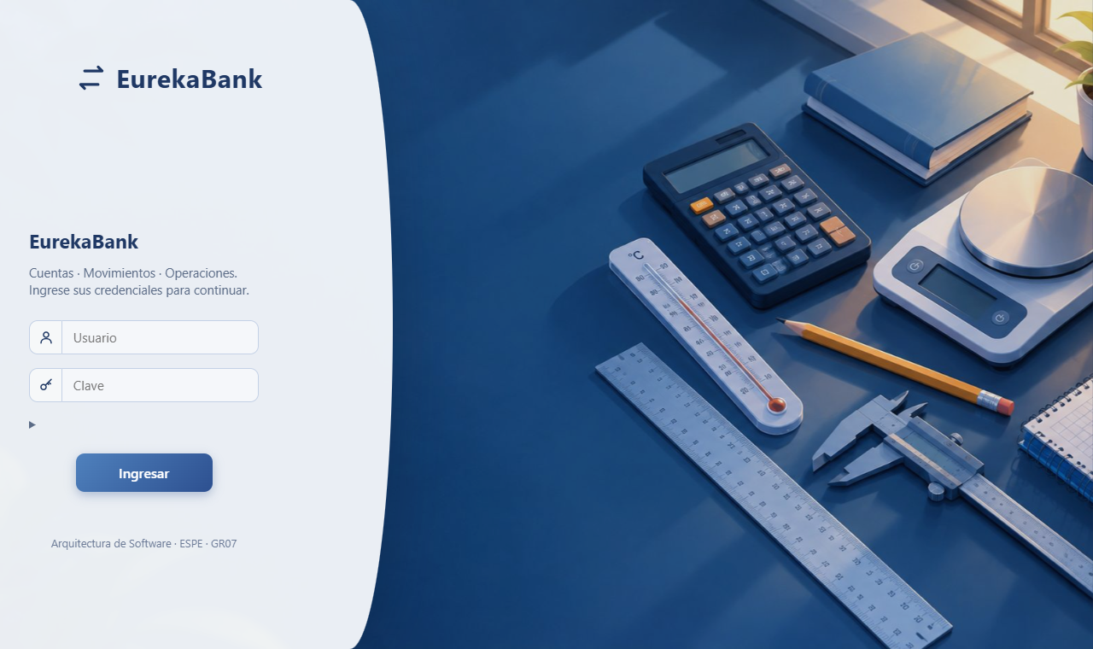

  DESARROLLO
    OBJETIVO
    BASE DE DATOS Y DISEÑO
    SERVIDOR SOAP .NET
    CLIENTE CONSOLA
    CLIENTE ESCRITORIO
    CLIENTE WEB
    CLIENTE MÓVIL
  CONCLUSIONES
  RECOMENDACIONES
DESARROLLO
  Inicio de sesión

Slide 77
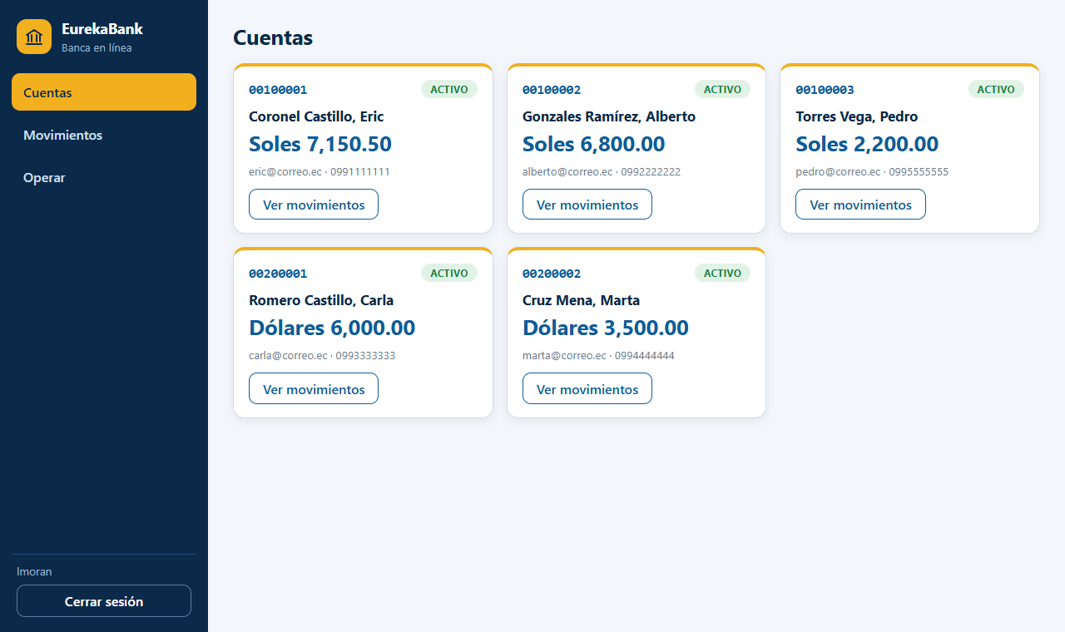
  DESARROLLO
    OBJETIVO
    BASE DE DATOS Y DISEÑO
    SERVIDOR SOAP .NET
    CLIENTE CONSOLA
    CLIENTE ESCRITORIO
    CLIENTE WEB
    CLIENTE MÓVIL
  CONCLUSIONES
  RECOMENDACIONES
DESARROLLO
  Cuentas

Slide 78
  DESARROLLO
    OBJETIVO
    BASE DE DATOS Y DISEÑO
    SERVIDOR SOAP .NET
    CLIENTE CONSOLA
    CLIENTE ESCRITORIO
    CLIENTE WEB
    CLIENTE MÓVIL
  CONCLUSIONES
  RECOMENDACIONES
DESARROLLO
  1.6 CLIENTE WEB
  El cliente web es una aplicación Blazor Server (puerto 5090). El navegador no habla SOAP: el servidor web llama al servicio y devuelve la interfaz. Usa la misma interfaz compartida.

Slide 79
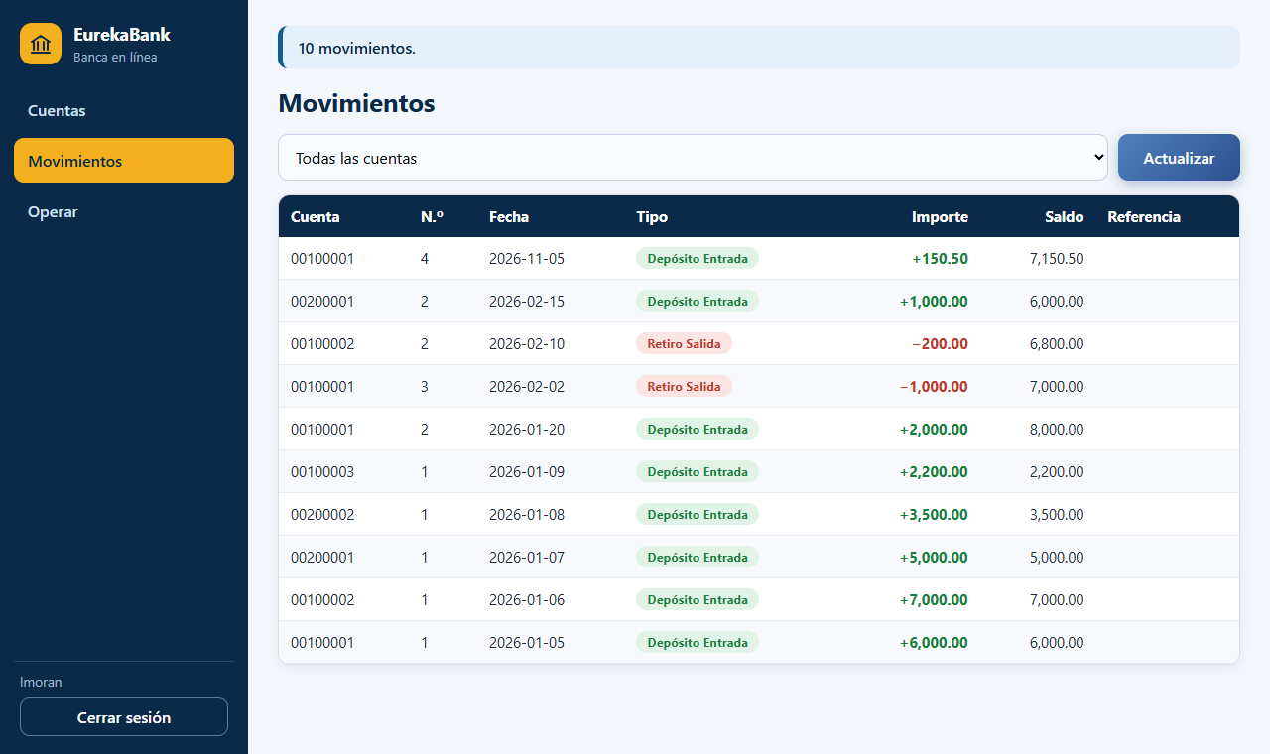
  DESARROLLO
    OBJETIVO
    BASE DE DATOS Y DISEÑO
    SERVIDOR SOAP .NET
    CLIENTE CONSOLA
    CLIENTE ESCRITORIO
    CLIENTE WEB
    CLIENTE MÓVIL
  CONCLUSIONES
  RECOMENDACIONES
DESARROLLO
  Movimientos de las cuentas

Slide 80
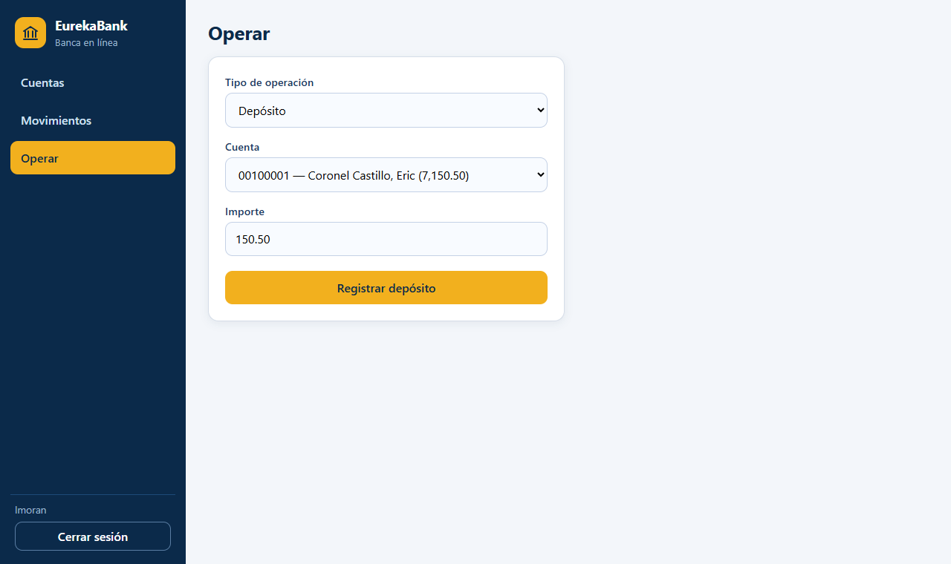
  DESARROLLO
    OBJETIVO
    BASE DE DATOS Y DISEÑO
    SERVIDOR SOAP .NET
    CLIENTE CONSOLA
    CLIENTE ESCRITORIO
    CLIENTE WEB
    CLIENTE MÓVIL
  CONCLUSIONES
  RECOMENDACIONES
DESARROLLO
  Registrar una operación

Slide 81
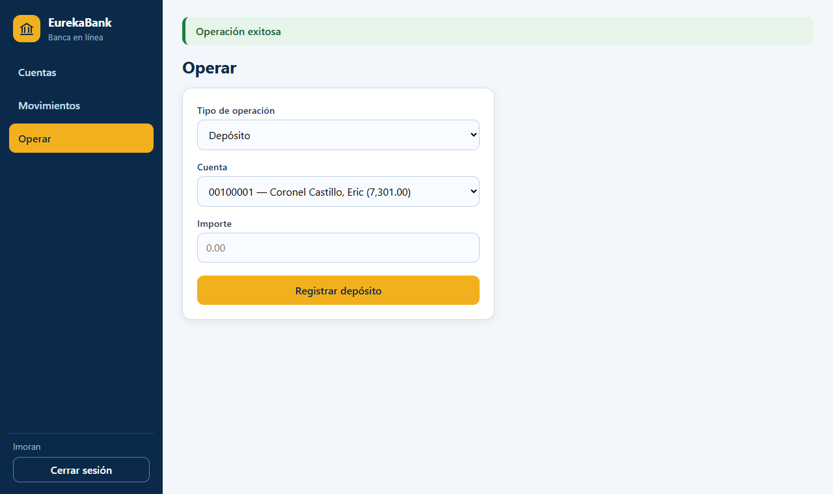
  DESARROLLO
    OBJETIVO
    BASE DE DATOS Y DISEÑO
    SERVIDOR SOAP .NET
    CLIENTE CONSOLA
    CLIENTE ESCRITORIO
    CLIENTE WEB
    CLIENTE MÓVIL
  CONCLUSIONES
  RECOMENDACIONES
DESARROLLO
  Resultado de la operación

Slide 82
  DESARROLLO
    OBJETIVO
    BASE DE DATOS Y DISEÑO
    SERVIDOR SOAP .NET
    CLIENTE CONSOLA
    CLIENTE ESCRITORIO
    CLIENTE WEB
    CLIENTE MÓVIL
  CONCLUSIONES
  RECOMENDACIONES
DESARROLLO
  1.7 CLIENTE MÓVIL
  El cliente móvil es una aplicación Android hecha con .NET MAUI Blazor que usa la misma interfaz, que en pantallas angostas muestra el menú abajo. En el emulador el servidor es 10.0.2.2; en un celular real se escribe la IP de la PC en el campo Servidor.

Slide 83
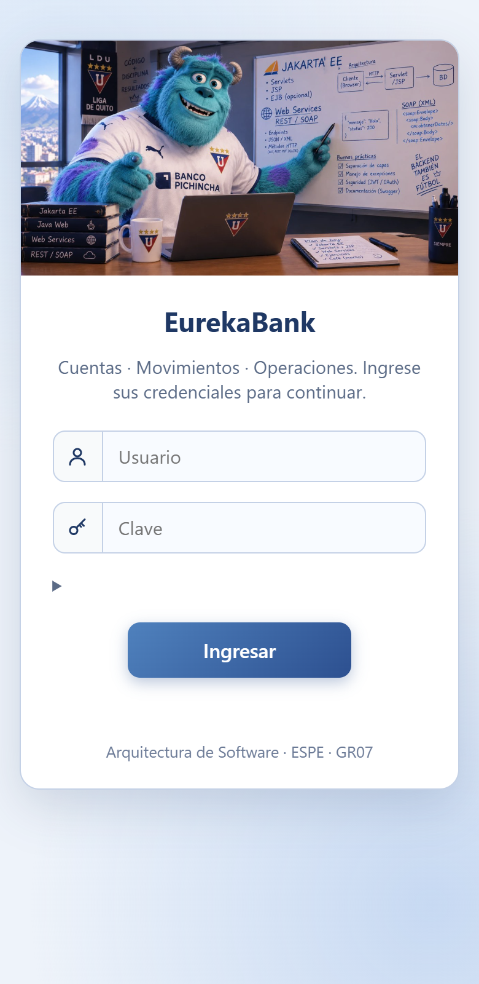
  DESARROLLO
    OBJETIVO
    BASE DE DATOS Y DISEÑO
    SERVIDOR SOAP .NET
    CLIENTE CONSOLA
    CLIENTE ESCRITORIO
    CLIENTE WEB
    CLIENTE MÓVIL
  CONCLUSIONES
  RECOMENDACIONES
DESARROLLO
  Inicio de sesión (móvil)

Slide 84
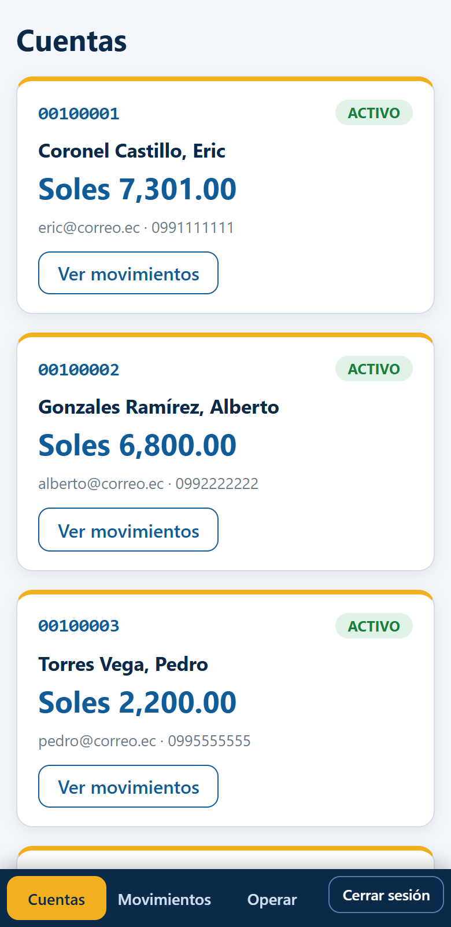
  DESARROLLO
    OBJETIVO
    BASE DE DATOS Y DISEÑO
    SERVIDOR SOAP .NET
    CLIENTE CONSOLA
    CLIENTE ESCRITORIO
    CLIENTE WEB
    CLIENTE MÓVIL
  CONCLUSIONES
  RECOMENDACIONES
DESARROLLO
  Cuentas (móvil)

Slide 85
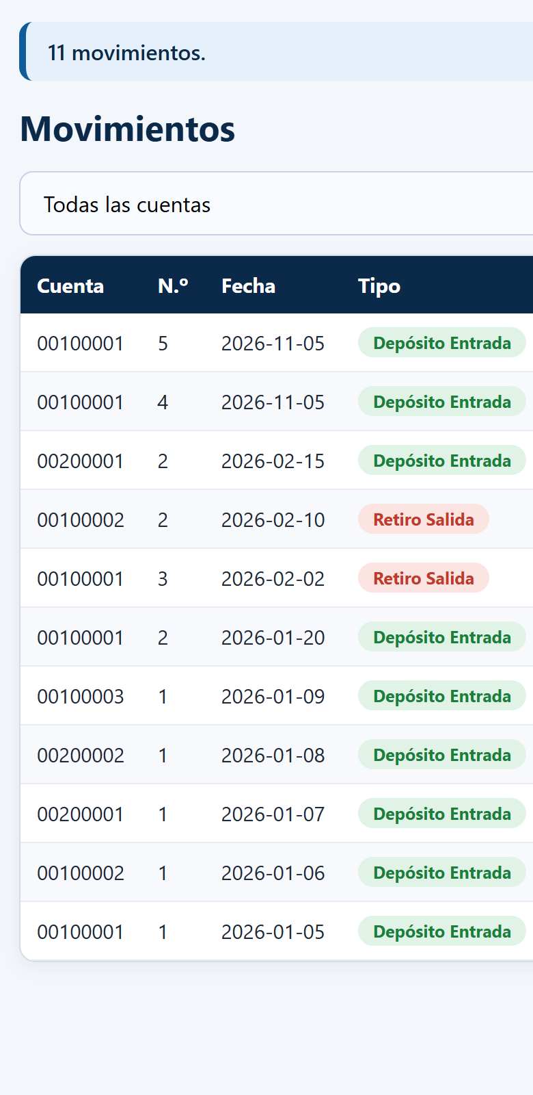
  DESARROLLO
    OBJETIVO
    BASE DE DATOS Y DISEÑO
    SERVIDOR SOAP .NET
    CLIENTE CONSOLA
    CLIENTE ESCRITORIO
    CLIENTE WEB
    CLIENTE MÓVIL
  CONCLUSIONES
  RECOMENDACIONES
DESARROLLO
  Movimientos (móvil)

Slide 86
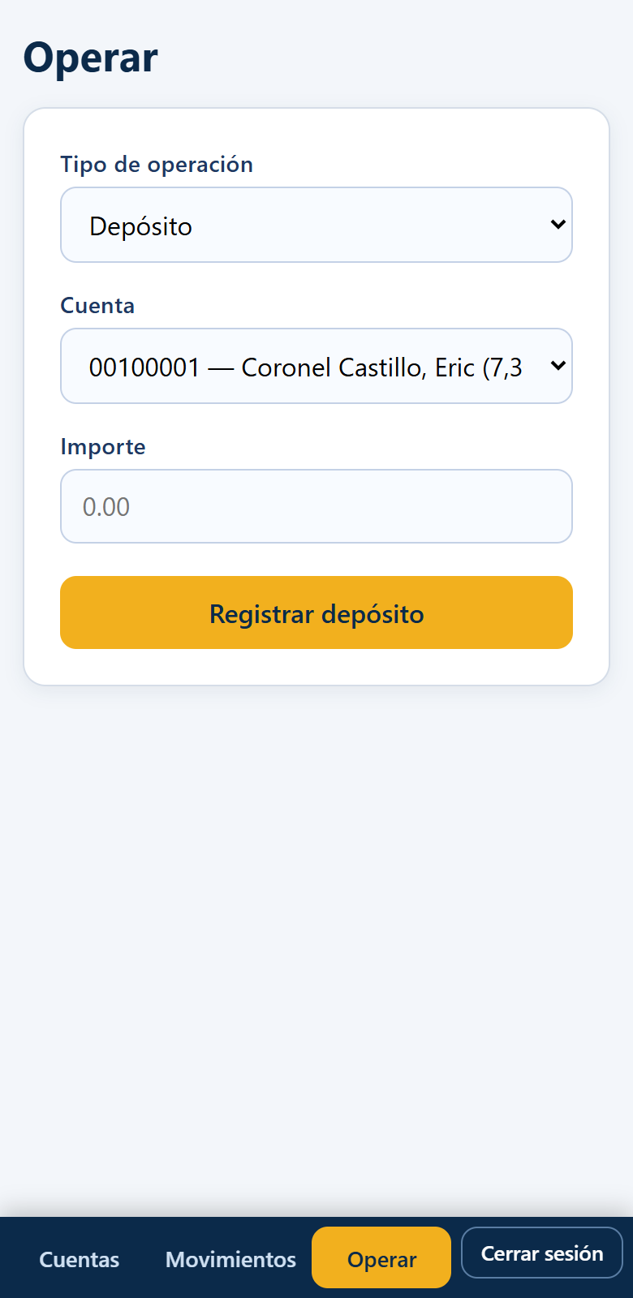
  DESARROLLO
    OBJETIVO
    BASE DE DATOS Y DISEÑO
    SERVIDOR SOAP .NET
    CLIENTE CONSOLA
    CLIENTE ESCRITORIO
    CLIENTE WEB
    CLIENTE MÓVIL
  CONCLUSIONES
  RECOMENDACIONES
DESARROLLO
  Operar (móvil)

Slide 87
  DESARROLLO
    OBJETIVO
    BASE DE DATOS Y DISEÑO
    SERVIDOR SOAP .NET
    CLIENTE CONSOLA
    CLIENTE ESCRITORIO
    CLIENTE WEB
    CLIENTE MÓVIL
  CONCLUSIONES
  RECOMENDACIONES
CONCLUSIONES
Guardar las cuentas y movimientos en SQL Server, con restricciones y transacciones, evita saldos negativos y transferencias a medias: si algo falla, se deshace todo.
Al compartir el contrato SOAP con el servidor Java, los cuatro clientes sirven con cualquiera de los dos servidores y la interfaz se mantiene igual en escritorio, web y móvil.
Guardar las claves con sal y SHA-256 corrige el problema del taller original, que las guardaba en texto plano.

Slide 88
  DESARROLLO
    OBJETIVO
    BASE DE DATOS Y DISEÑO
    SERVIDOR SOAP .NET
    CLIENTE CONSOLA
    CLIENTE ESCRITORIO
    CLIENTE WEB
    CLIENTE MÓVIL
  CONCLUSIONES
  RECOMENDACIONES
RECOMENDACIONES
Usar HTTPS y autenticación en el servicio antes de usarlo fuera de la práctica.
Registrar qué empleado hace cada operación (hoy se usa el cajero 0001 por defecto).
Guardar la cadena de conexión fuera del código, como ya se hace con la variable de entorno.

